Slide 2
지명원서
금번 귀사에서 시행하는 아래 사업에 참여하여 지명 받고자 다음과 같이
관계 서류를 제출 하오니 검토, 심사하시어 지명하여 주시기 바랍니다.
공 사 명 : ________________________________________________________________________________________________________________
년 월 일
경기도 화성시 남양읍 신남로 63-44
선우기전주식회사
대표이사 김 현 일

Slide 3
사용인감계
본 인감은 선우기전㈜이 사용하는 인감으로서 귀사에서 집행하는 아래공사에
사용하겠으며 본 인감의 사용으로 인한 법률상의 모든 책임은 선우기전㈜이
질 것을 확약하고 이에 인감 신고서를 제출합니다.
공 사 명 : __________________________________________________________________________________________________________________________________
사용인감
법인인감
년 월 일
경기도 화성시 남양읍 신남로 63-44
선우기전주식회사
대표이사 김 현 일

Slide 4
CONTENTS
 | 지명원서
 | 사용인감계
회사소개 | 대표인사말
 | 회사개요
 | 회사조직도
 | 협력업체 등록현황
 | 제조공정
 | 공장시설현황
 | 생산설비현황
 | 장비보유현황
 | 제조장비보유현황
 | 검사장비보유현황
등록 및 증명서 | 사업자등록증
 | 법인인감
 | 법인등기부등본
 | 공장등록증
 | 국세납세증명
 | 지방세납세증명
 | 특허보유현황
 | ISO인증
주요실적 | 연도별 주요실적
 | 삼성그룹 계열 납품실적
 | 전기공사 주요 실적

Slide 5
Company
Information
회사소개

Slide 6
대표인사말
최고의 기술과 품질로 고객만족을 극대화 하겠습니다.
당사는 전력 수배전반, MCC반, 분전반, 자동제어반, 중앙 감시반 등을 전문적으로
제조하는 업체로서 전직원의 끊임없는 노력과 열정으로 최상급 품질의 제품만을
생산하여 고객에게 공급하는 것을 기업경영의 최우선 과제라고 생각하고 정진하고
있습니다.
품질경영방침
업계 10위권 진입 / 품질의 최고급화 / 고객만족 극대화
품질경영목표
매출액 연 30% 이상 향상 / 생산성 20% 향상 / 불량률 제로화 추구
위와 같은 품질 방침을 실현하기 위해 모든 부문에서의 품질시스템의 제반 규정을 충분히
숙지하고 이행하고 있으며, 무한경쟁 시대에 우리가 영속할 수 있는 길은 오로지 최우수
품질의 제품 및 부단한 연구개발로 신기술과 신제품을 창조하여 고객 만족 과 고객
제일주의 방침을 위해 선우기전의 모든 임직원은 항상 노력할 것을 다짐합니다.
감사합니다.
선우기전 주식회사
대표이사 김 현 일

Slide 7
회사개요
법인명 | 선우기전 주식회사
사업자등록번호 | 122-86-12552
법인등록번호 | 120111-0542341
대표이사 | 김 현 일
주소 | 경기도 화성시 남양읍 신남로 63-44
임직원수 | 23명
자본금 | 500,000,000원
연락처 | TEL 031-763-1200 FAX 031-763-1217
이메일 | swe1302@hanmail.net
업태 | 제조업 , 건설업 , 도매 및 소매업
종목 | 수배전반/전기자동제어,전기공사/정보통신공사 수질분석설비/플랜트자재
특허보유현황 | 적층형 무정전 활선 교체 모듈 킷 기능성 활선 교체 모듈

Slide 8
회사연혁
2010 | 08 | 선우기전 주식회사 설립 (인천시 부평구)
2011 | 01 | 본사이전 (경기도 광주시 도척면)
 | 01 | ISO 인증 취득
 | 03 | 한국전력 협력업체 등록
 | 04 | 조달청 등록
2012 | 04 | 무정전 활선 교체 모듈 특허 등록
 | 07 | 특허 등록
 | 07 | 동국제강 협력업체 등록
 | 09 | 삼성 제일모직 협력업체 등록
2013 | 01 | 중소기업진흥공단 벤처기업 등록
 | 04 | 삼성전자 수원사업장 협력업체 등록
 | 10 | 자본금 증자 (5억원)
 | 12 | 연구개발 전담부서 인증서 취득
2014 | 04 | 삼성물산 협력업체 등록
 | 05 | 본사 신축이전 (경기도 화성시 남양읍 신남로 63-44)
 | 06 | 삼성전기 협력업체 등록
 | 06 | 삼성중공업 협력업체 등록
2015 | 01 | 삼성 반도체 협력업체 등록
 | 02 | CJ건설 협력업체 등록
 | 04 | 전기공사업 면허취득 (경기 제-04509호)
 | 11 | 아이마켓 코리아 협력업체 등록
2016 | 02 | 삼성 디스플레이 협력업체 등록

Slide 9
회사연혁
2016 | 03 | 동원산업 협력업체 등록
 | 04 | 삼성생명 협력업체 등록
 | 04 | 삼성화재 협력업체 등록
 | 06 | 삼성 SDS 협력업체 등록
 | 10 | 삼성 엔지니어링 협력업체 등록
2017 | 01 | 삼성 S1 협력업체 등록
 | 06 | 적층형 교체모듈 분전반 성능인증 취득 (중소기업청)
 | 06 | 5대 화력발전소 협력업체 등록
 | 08 | 품질인증 Q-MARK 취득 (KTC)
 | 10 | 단국대 패밀리기업 협력업체 등록
 | 11 | 우비전 협력업체 등록 (베트남 해외법인)
 | 12 | 해외조달시장 진출 유망기업 G-PASS 등록 (조달청)
 | 12 | 신동아 종합건설 등록
2018 | 02 | 포스코 ICT 협력업체 등록
 | 02 | 연구개발 연구소 인증서 취득 (승격)
 | 04 | 대우건설 협력업체 등록
 | 07 | 정부조달 마스협회 등록
 | 10 | 호반건설 협력업체 등록

Slide 10
회사 조직도
대표이사
김현일
기획 영업부
공장장
전무/이은국
공사
사업부
기술
연구소
-상무/정진영
-이사/이철원
-부장/이재환
-과장/박정영
-대리/박재성
생산부
설계부
관리부
품질보증부
구매/자재부
QC
QA
-차장/유미혜
-차장/문동수
-대리/이동희
-차장/김대현
-부장/이규휘
-부장/신인철
-과장/김창섭
-사원/양승욱
-주임/엄혜경
-차장/윤서진
-대리/박준성
-사원/이수렬
-사원/이도근
-차장/이준호
-주임/김인경
-과장/이영규

Slide 11
협력업체 등록현황
등록업체 | 취득연월 | 비고
한국전력공사 | 2011.03
조달청 | 2011.04
동국제강 | 2012.07
제일모직 건설사업부 | 2012.09
삼성전자 수원사업장 | 2013.04
삼성물산 건설부문 | 2014.04
삼성중공업 토건사업부 | 2014.06
CJ건설 | 2015.02
삼성디스플레이 | 2016.02
삼성엔지니어링 | 2016.10
000

Slide 12
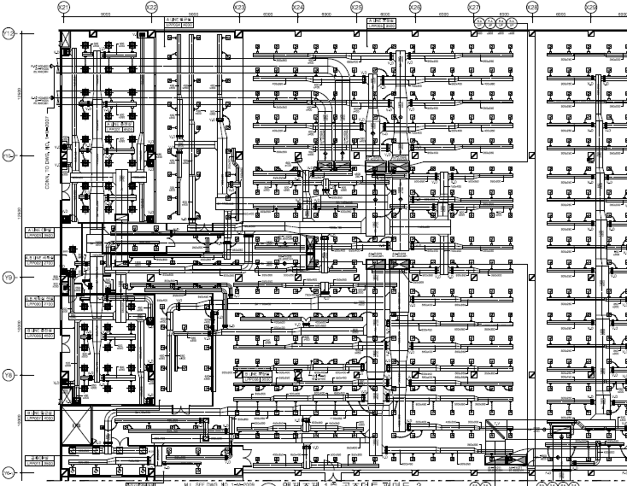
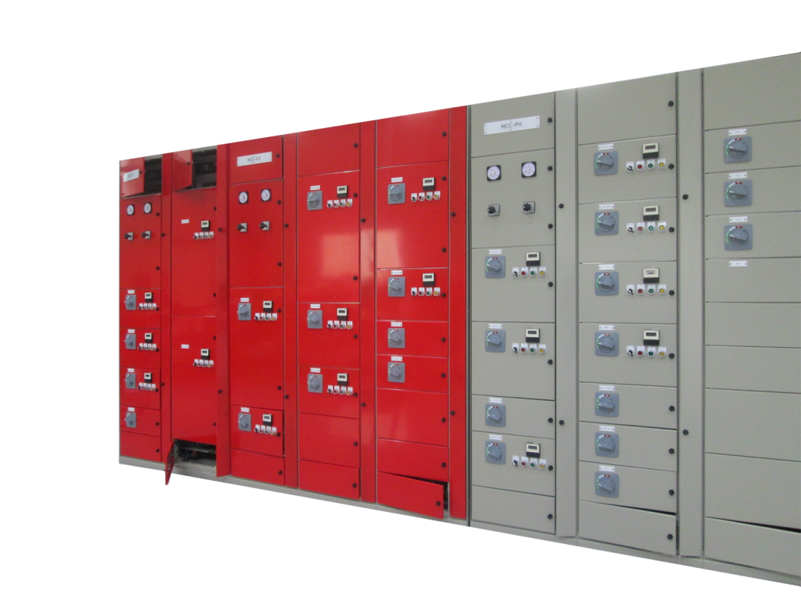
제조공정
영업 /수주
설계
도면승인
자재발주
제작
검사
납품

Slide 13
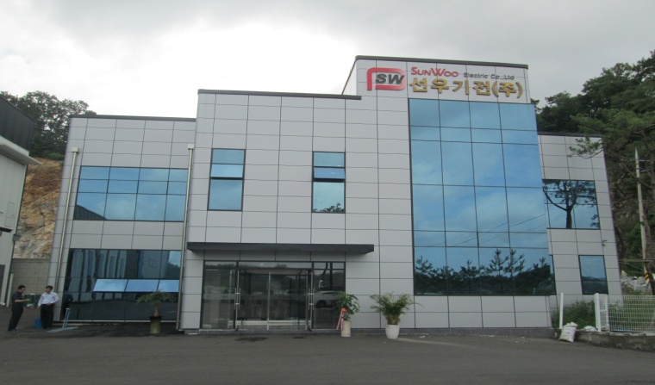
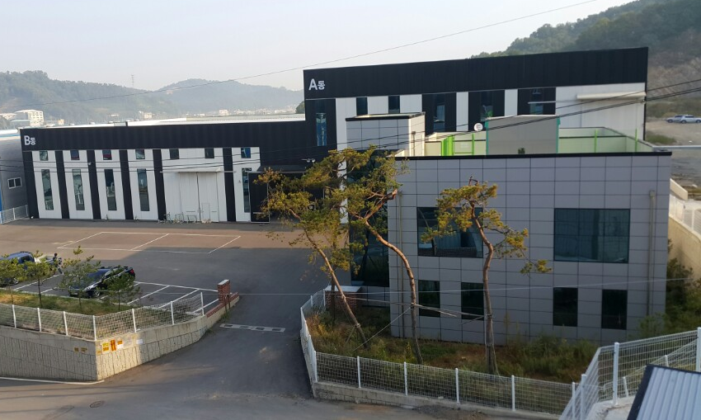
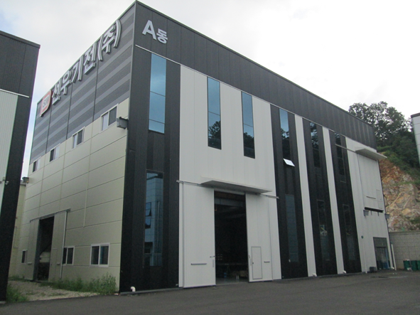
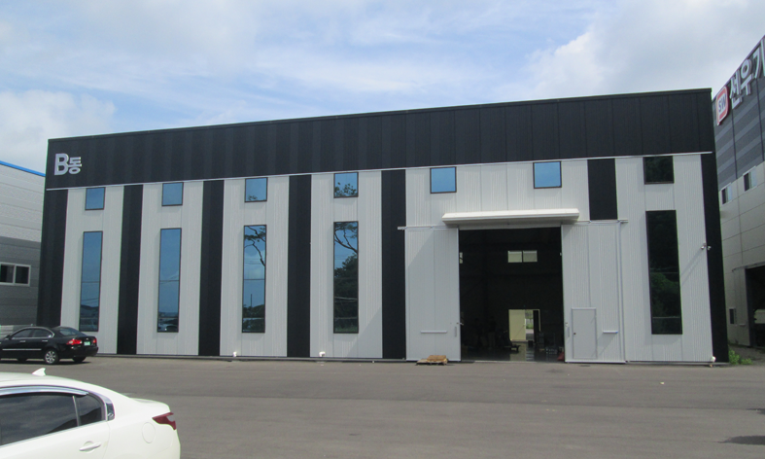
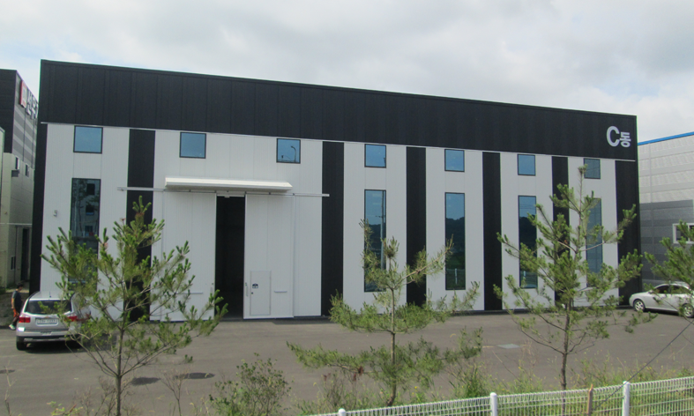
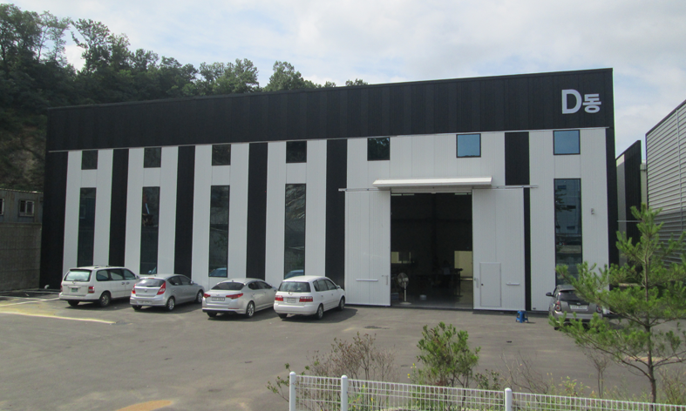
공장 시설현황
사무동
공장 전경
Factory A동
Factory B동
Factory C동
Factory D동

Slide 14
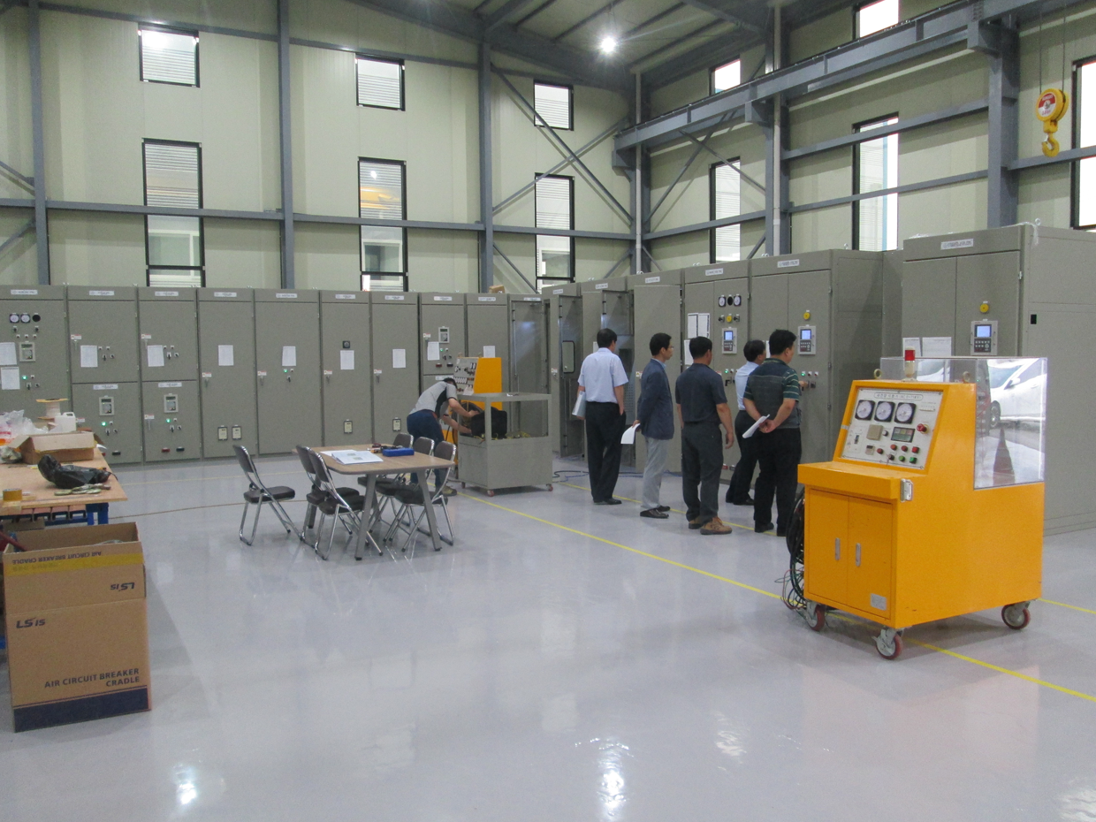
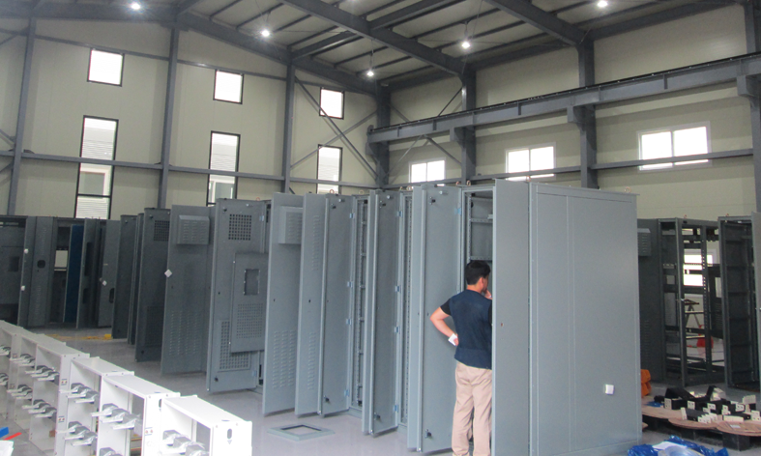
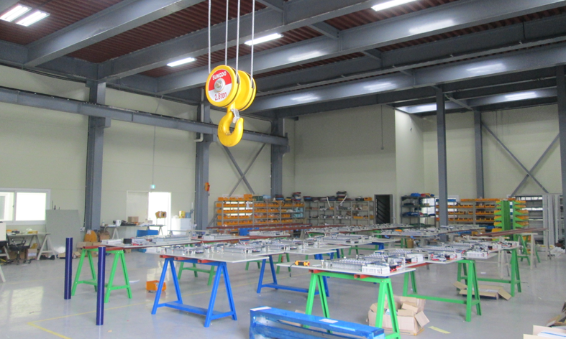
공장 내부현황

Slide 15
보유장비 현황
설비명 | 제원 및 성능 | 제작처 | 비고
다기능 부스바 가공기 | 펀칭, 절곡, 절단 (5~7.5PH) | 중앙정공
분전반/부스바/앵글가공기 | 5HP
탁상용 드릴 | 0.4/220V | 정우
탁상용 바이스 | 4 INCH | 대원
전동 절단기 | 3상 220V 3HP | 화성
콤프레샤 | 5HP | 동양
튜브 넘버링 인쇄기 | 전자식 | 반도MPS
리프트 | 95~1500mm | 삼성중공업
호이스트 크레인 | 5ton | 반도산업기계
가마 | BUS BAR 코팅용
전동드릴 | 충전식 14A | BOSCH
에어복스 | 10’, 14’’ | Yu
에어드라이버 | 6~8mm | VESSEL
에어리벳기 | HM-16A | PICUS
직소 | AC 220V용 | AEG

Slide 16
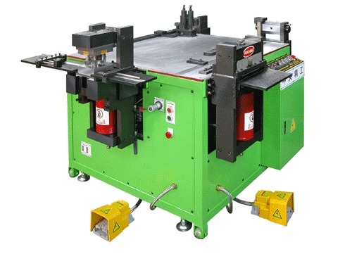
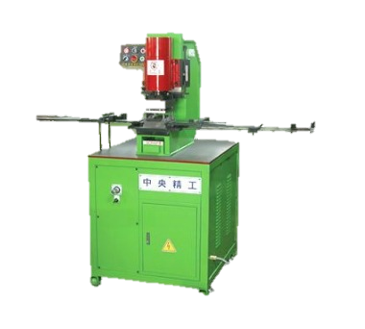
제조장비 현황
부스바 가공기
분전반 가공기

Slide 17
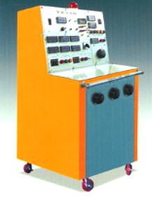
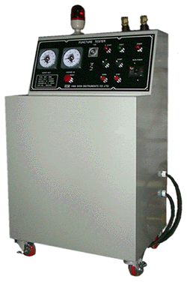
검사장비 현황
설비명 | 제원 및 성능 | 제작처 | 비고
Vernier Calipers | 0~200mm (최소눈금 0.05mm) | Mituoyo
Torque Wrench | 98.ON 17•m(분해능 0.98N•m) | Tohnichi
피막두께측정기 | JT-501 | Jun
Insulation Tester | DH8050-05 | DHW
Puncture Tester | ILO-PT2004 | ILOSAM
내전압 시험기 | JY-P107-1 (AC 0~75KV) | 주영시험기
삼상회로 시험기 | JY-S102 | 주영시험기
검전기 | 3.3KV-25KV
로타리 헤머 | 고압용
방전고무장감 | 고압용
유압식공구 | 압착단자 14~150mm
전기드릴 | 10mm
절연저항측정기 | 500V1000M, 1000V2000M
접지용구 | 특 고압용
접지저항측정기
콘크리트 타정총
훅크온 메타 | 전압, 전류 겸용
3상회로
시험기
내전압 시험기

Slide 18
Certificates & Registration
등록 및 인증서

Slide 19
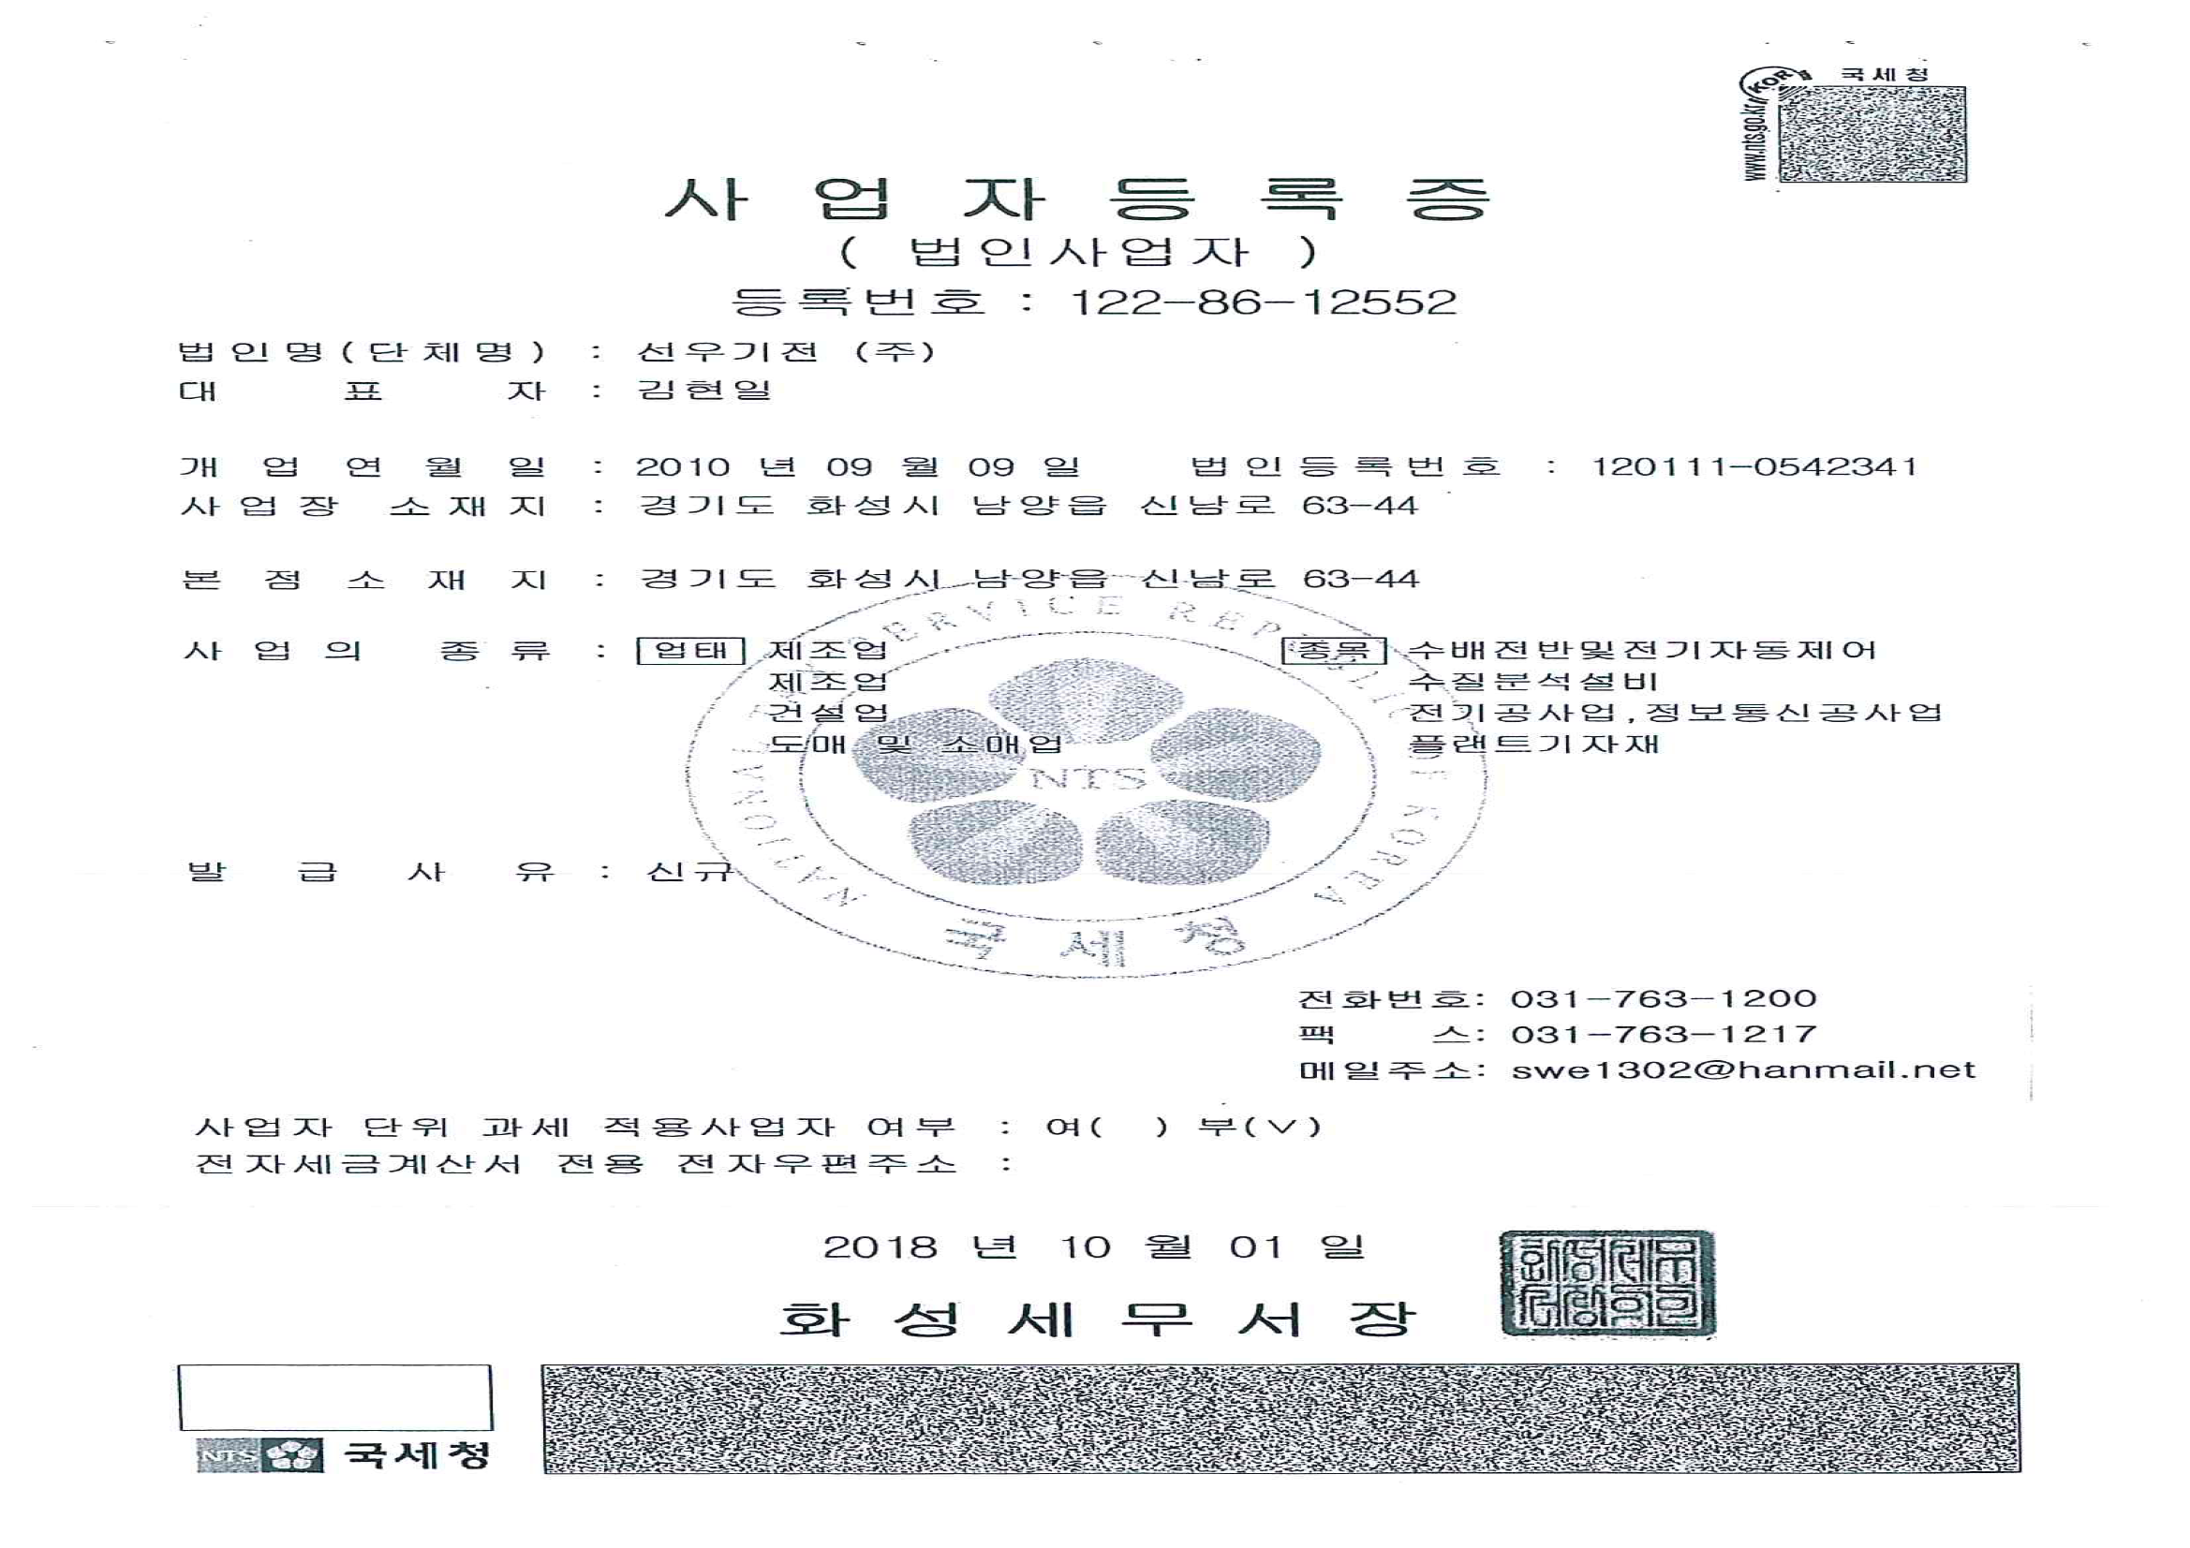
등록 및 인증서

Slide 20
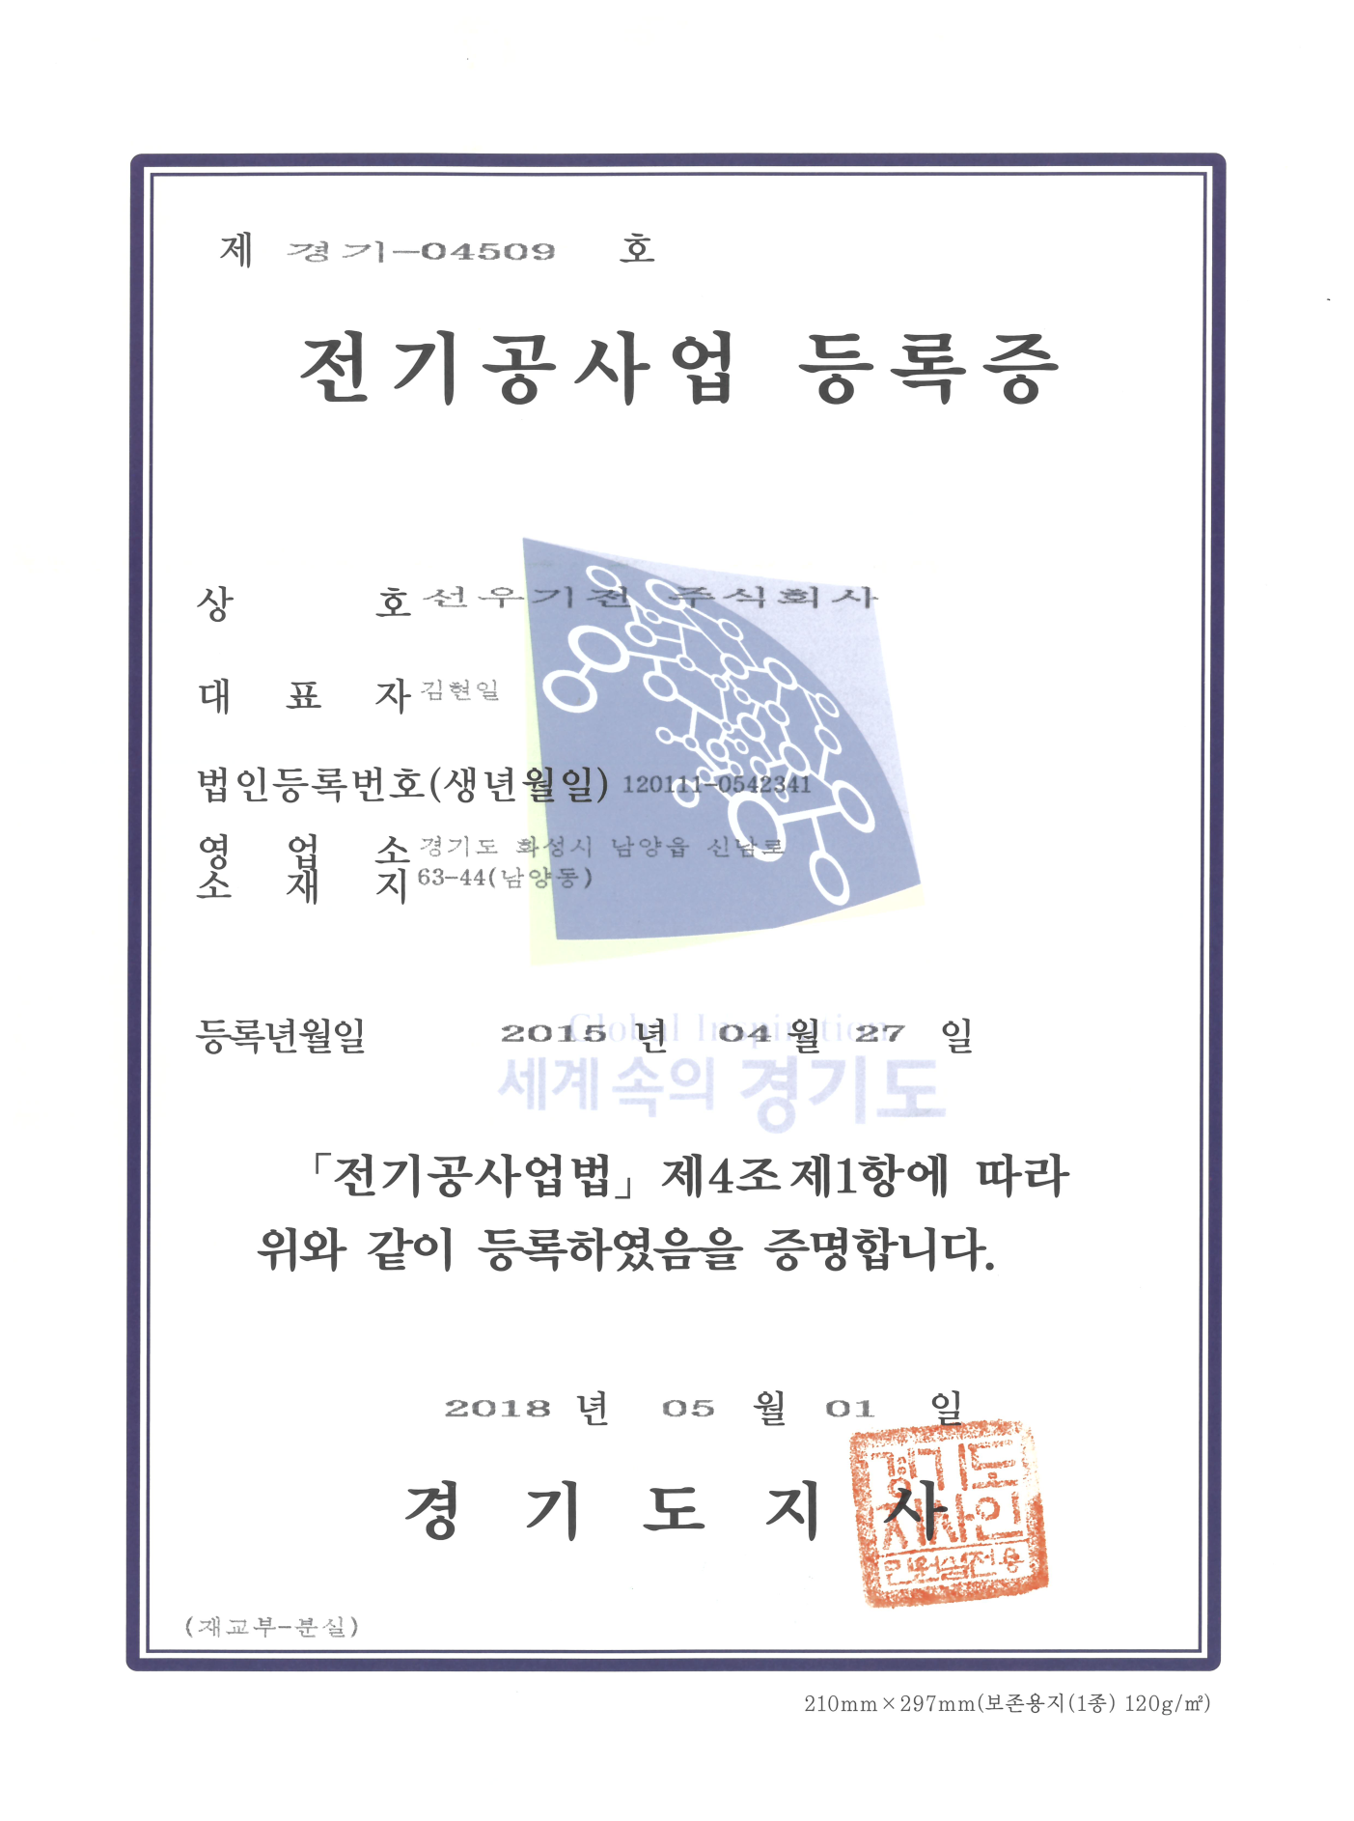

Slide 21
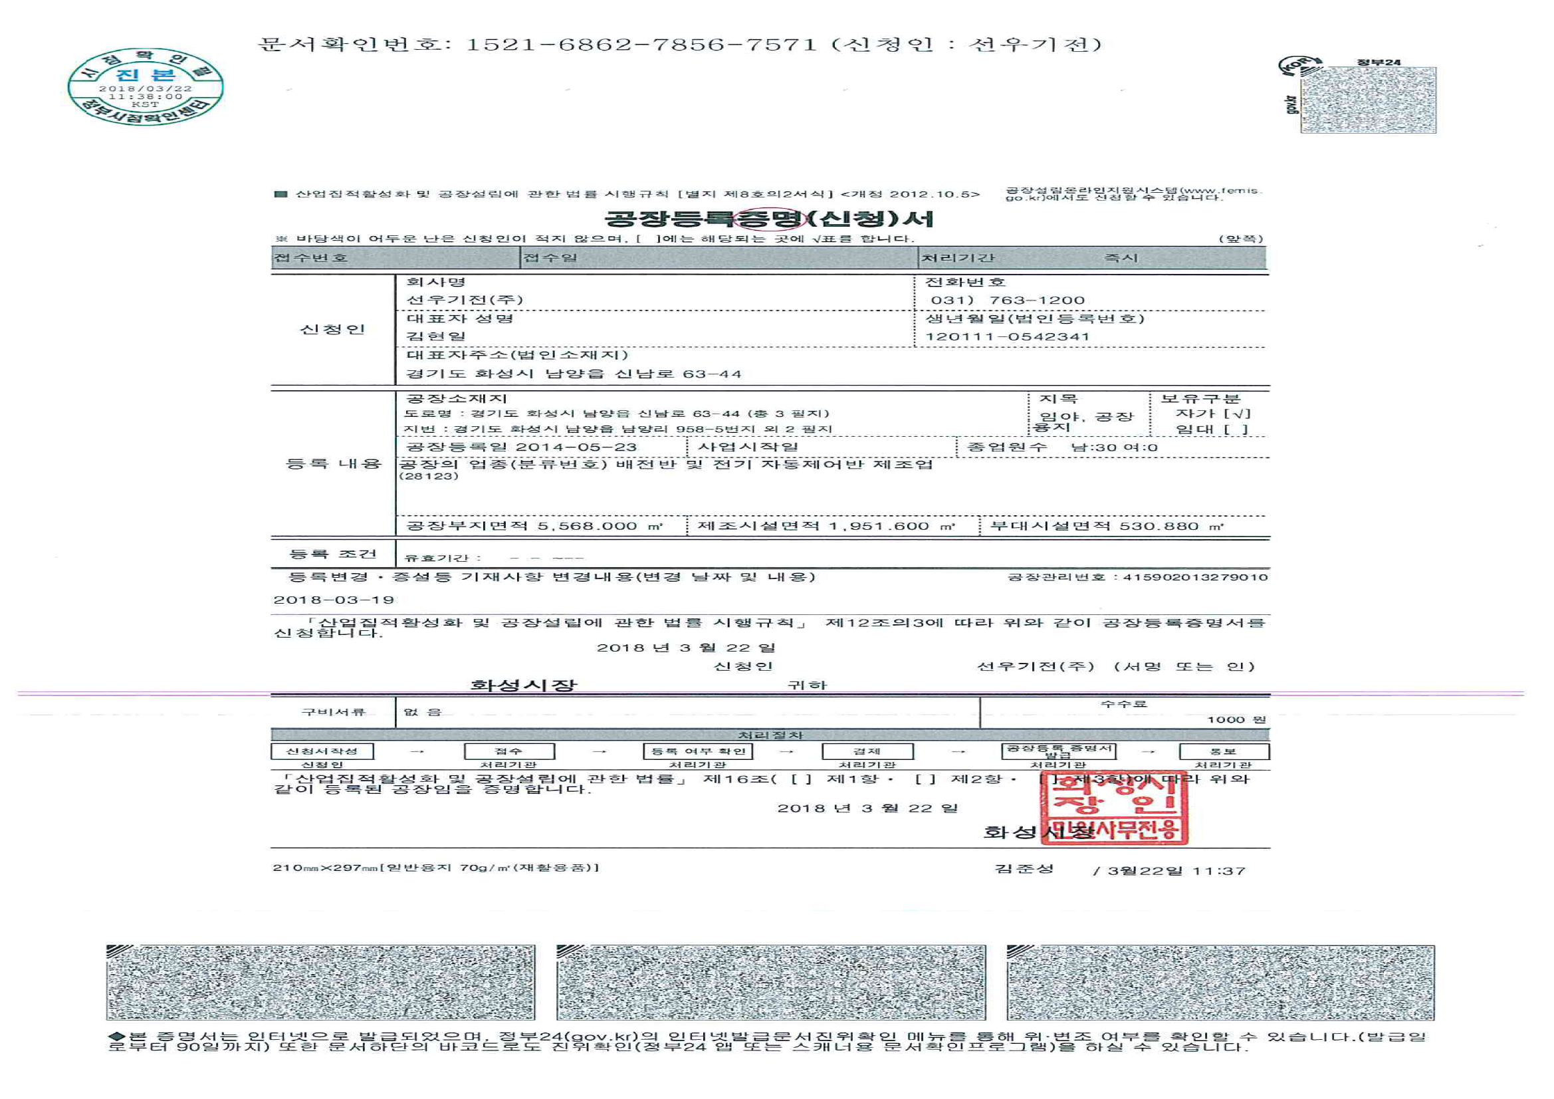
등록 및 인증서

Slide 22
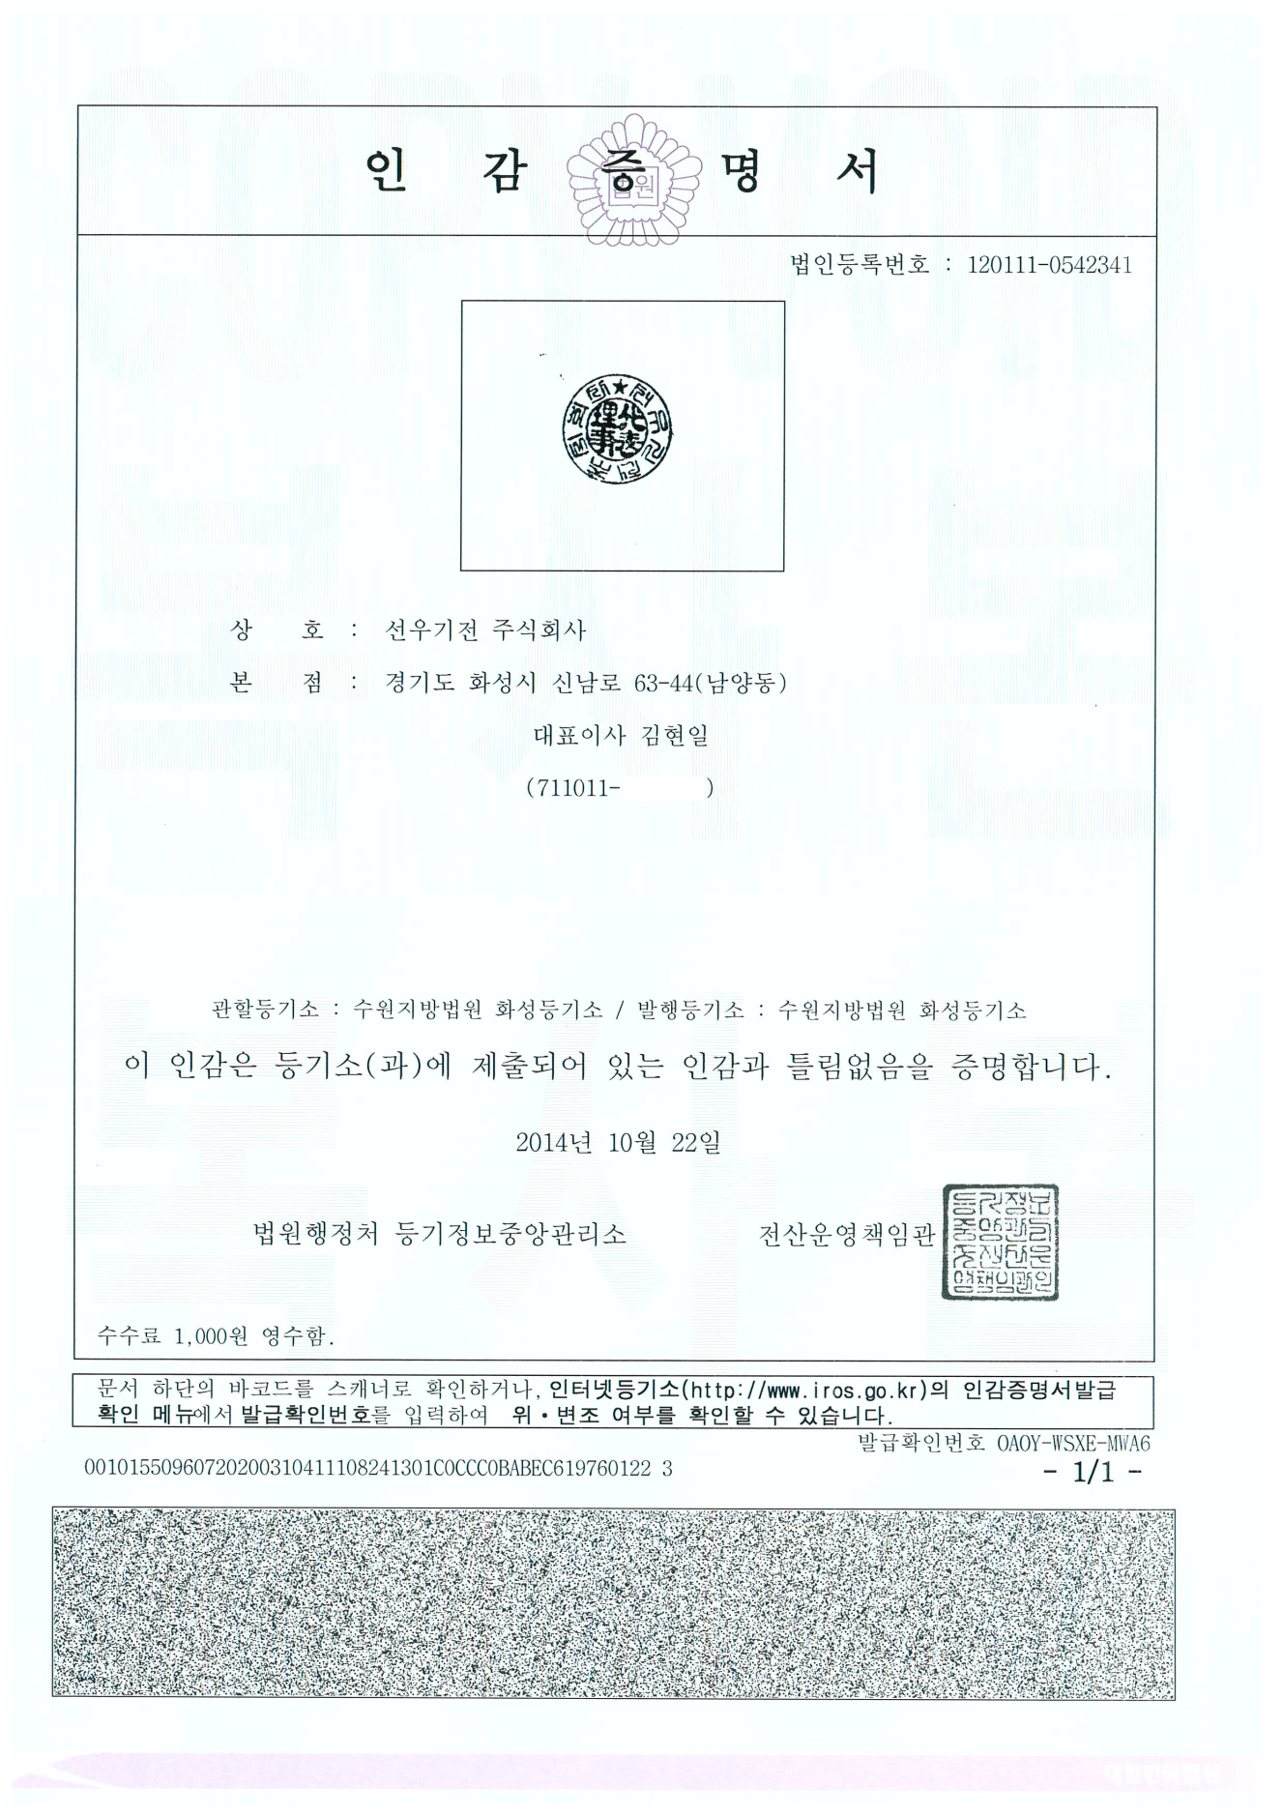
등록 및 인증서

Slide 23
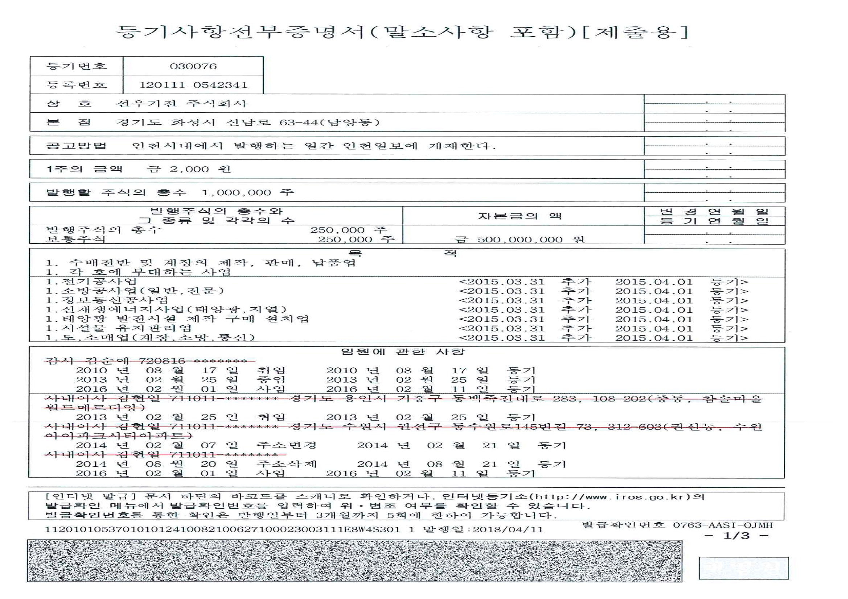
등록 및 인증서

Slide 24
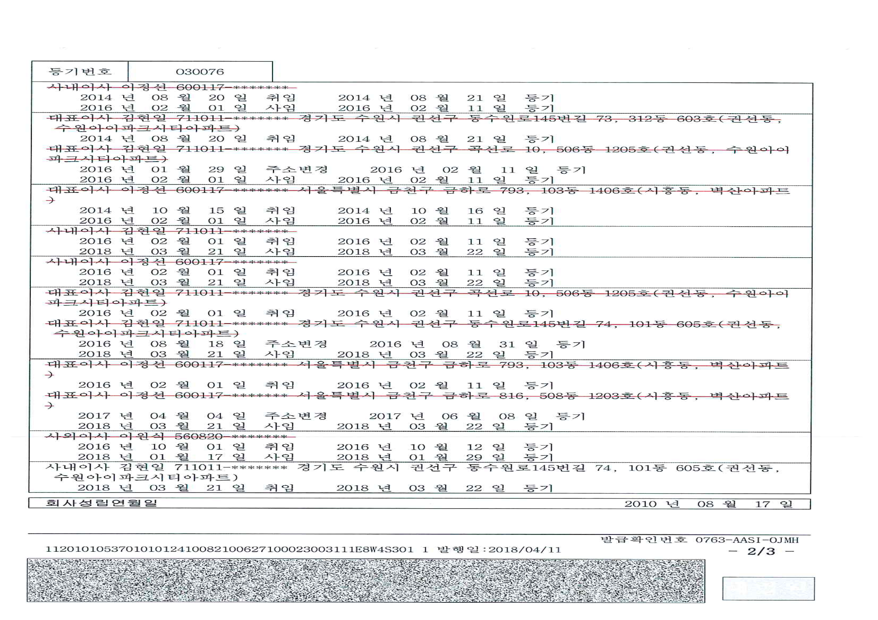
등록 및 인증서

Slide 25
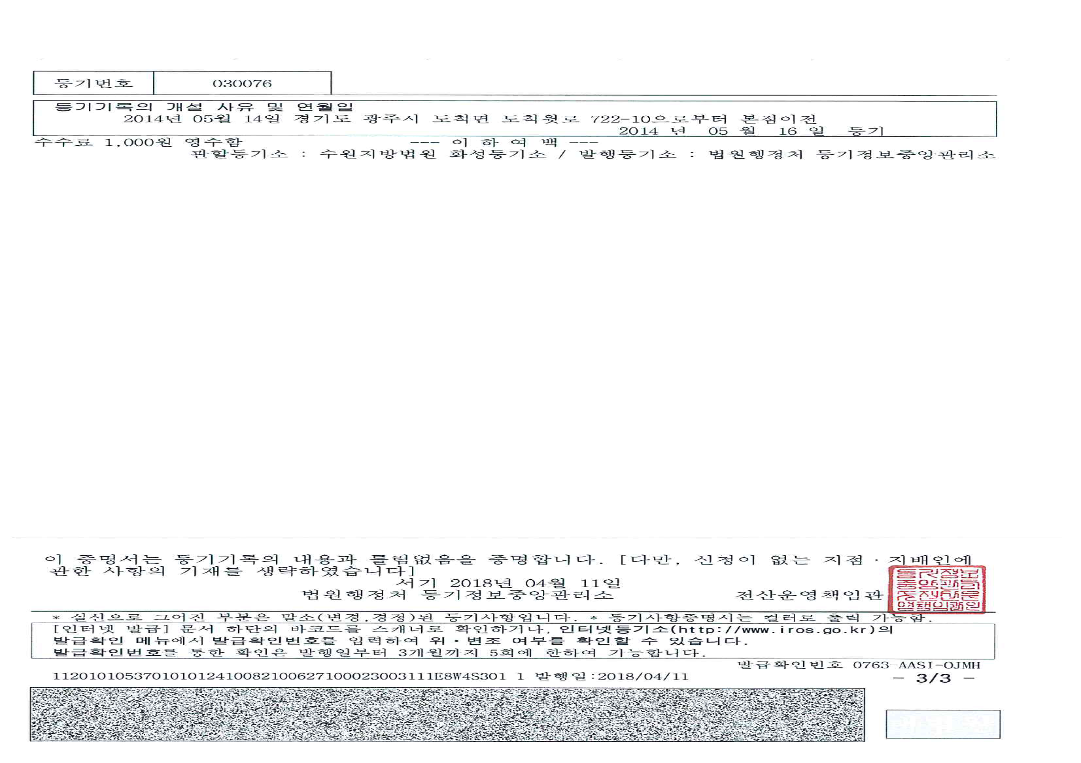
등록 및 인증서

Slide 26
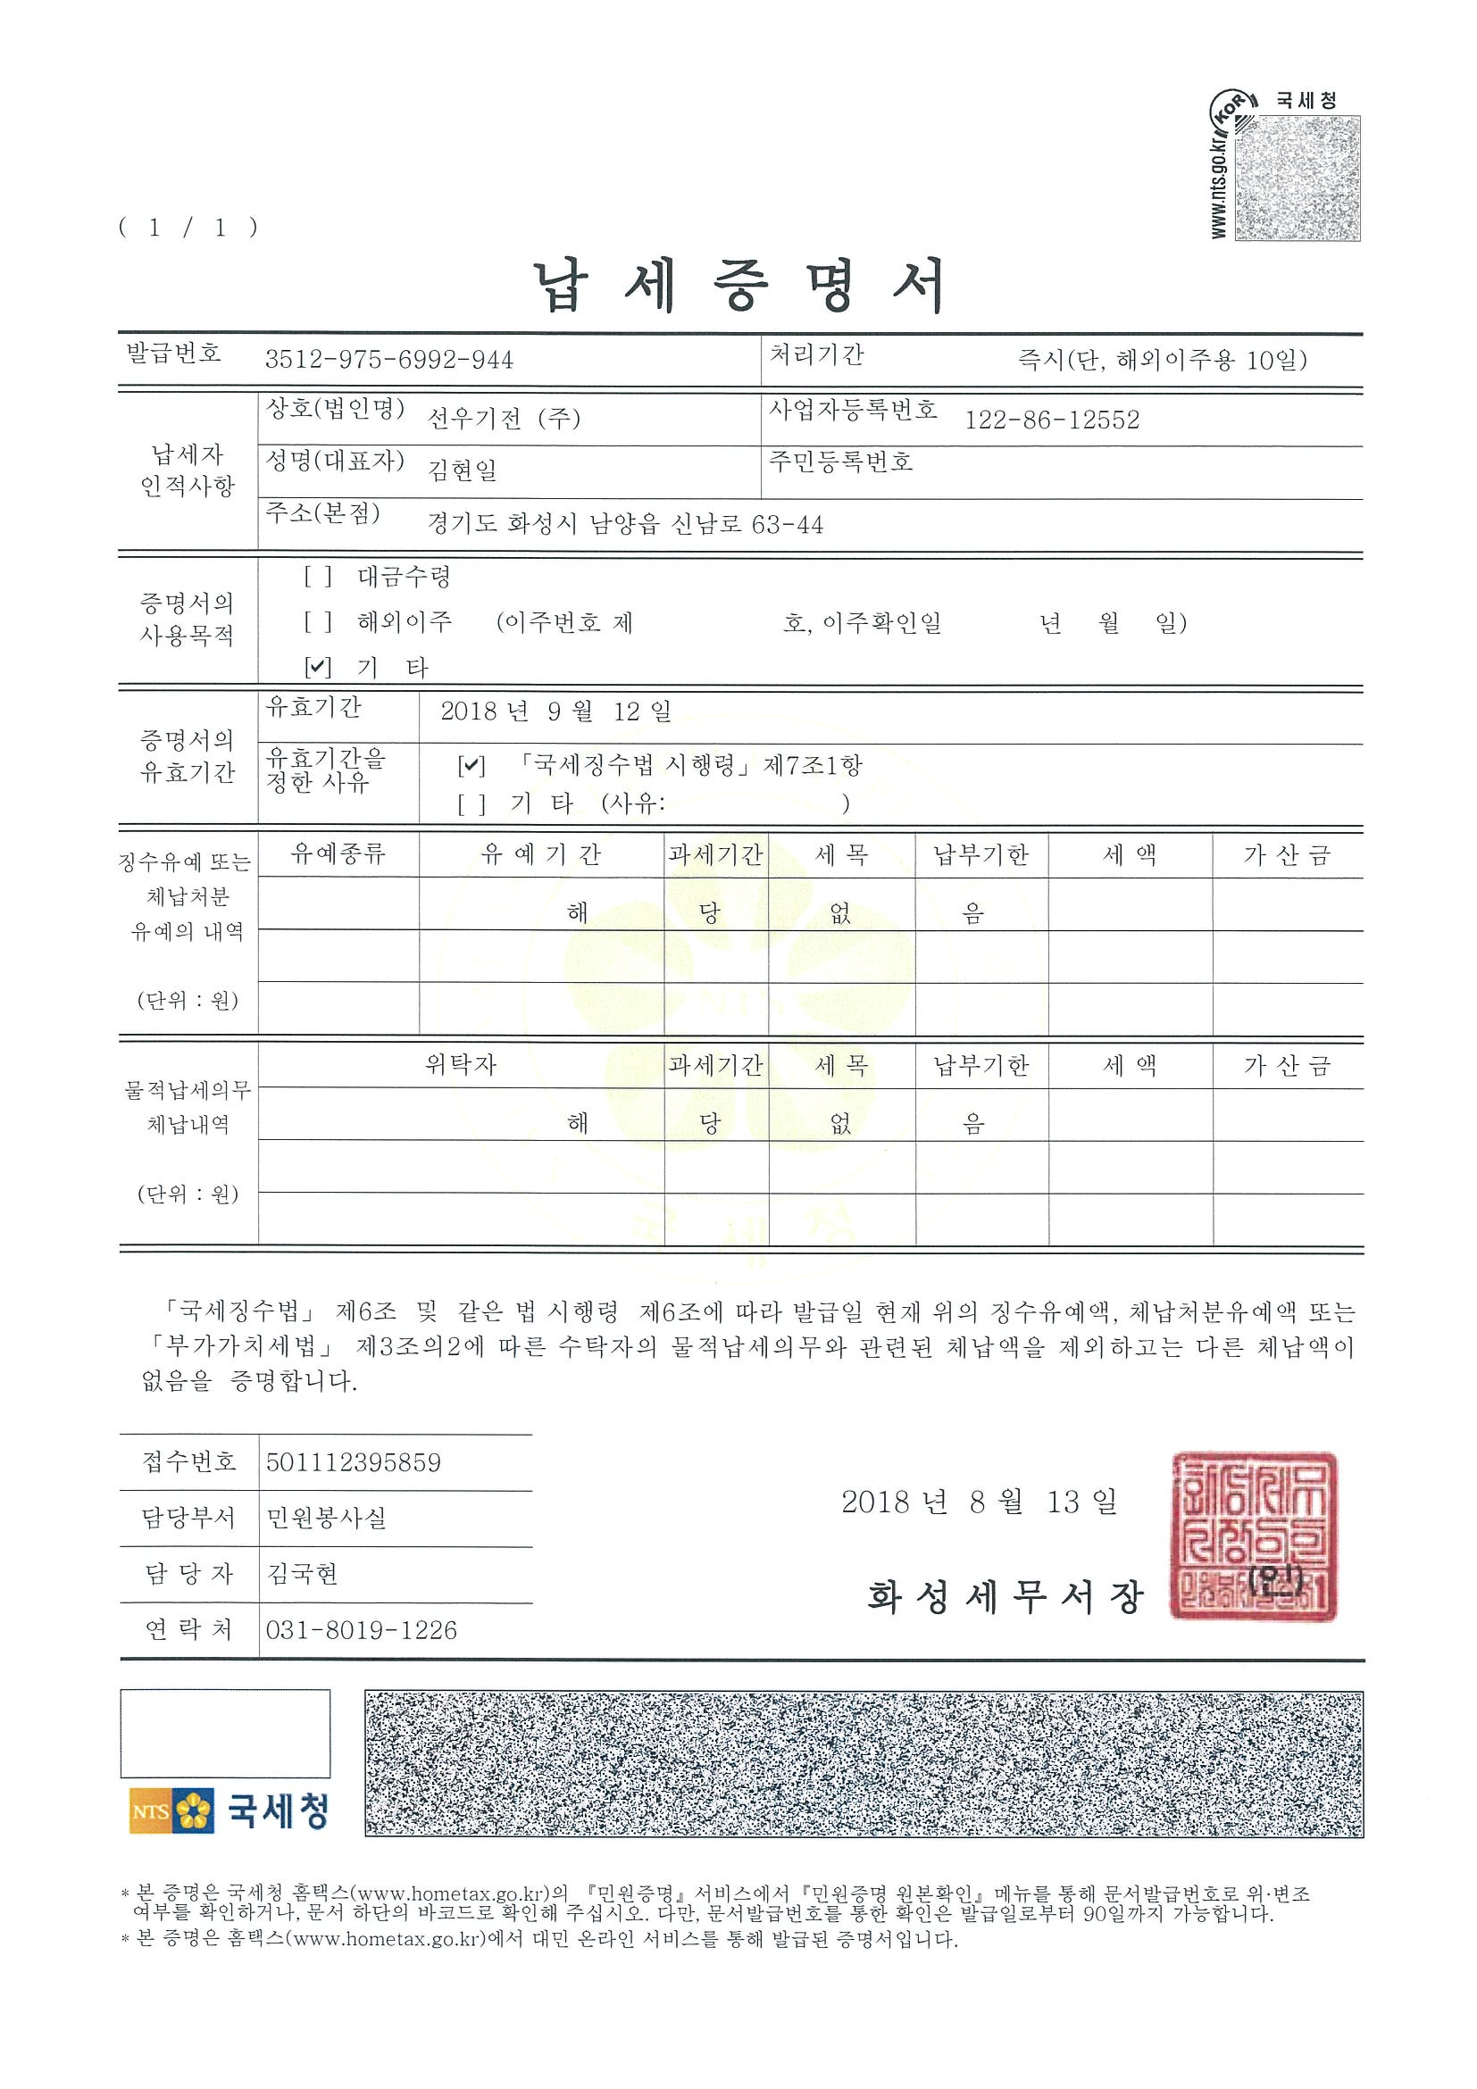
등록 및 인증서

Slide 27
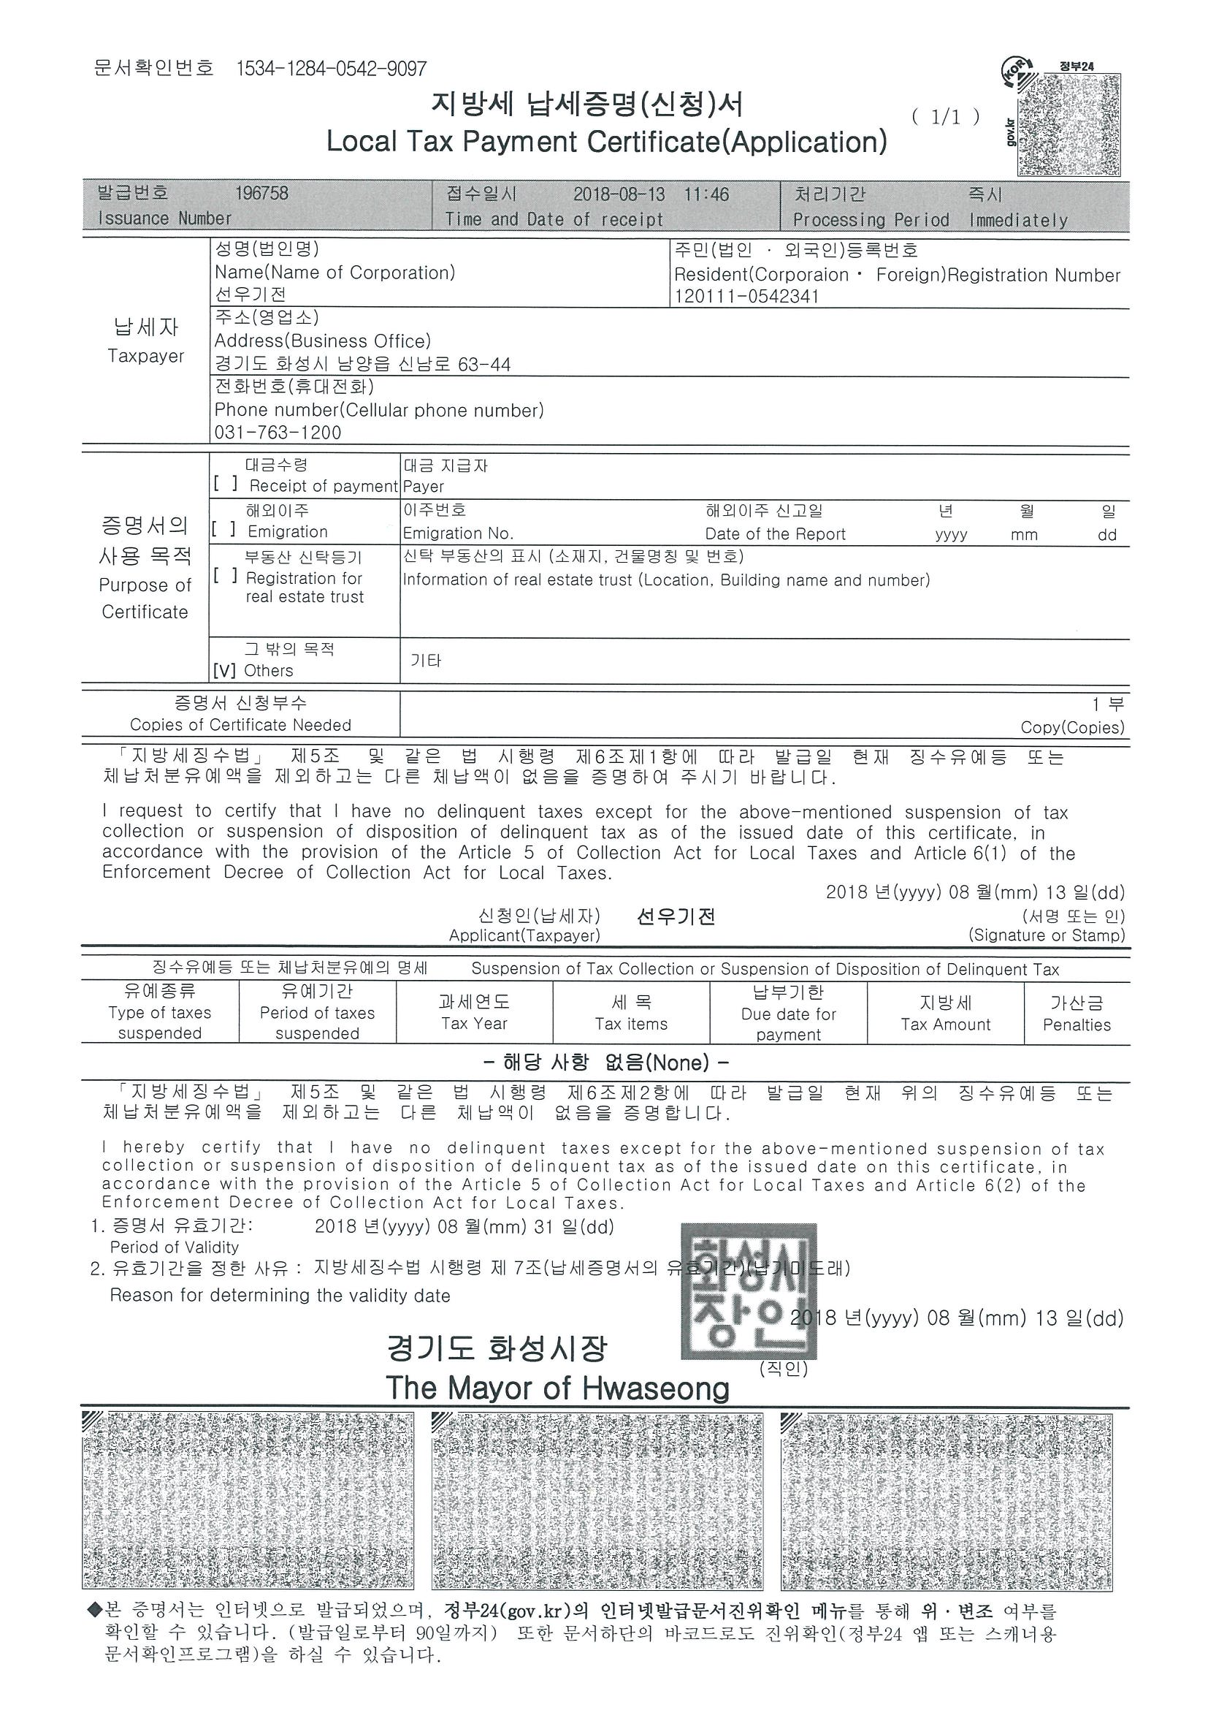
등록 및 인증서

Slide 28
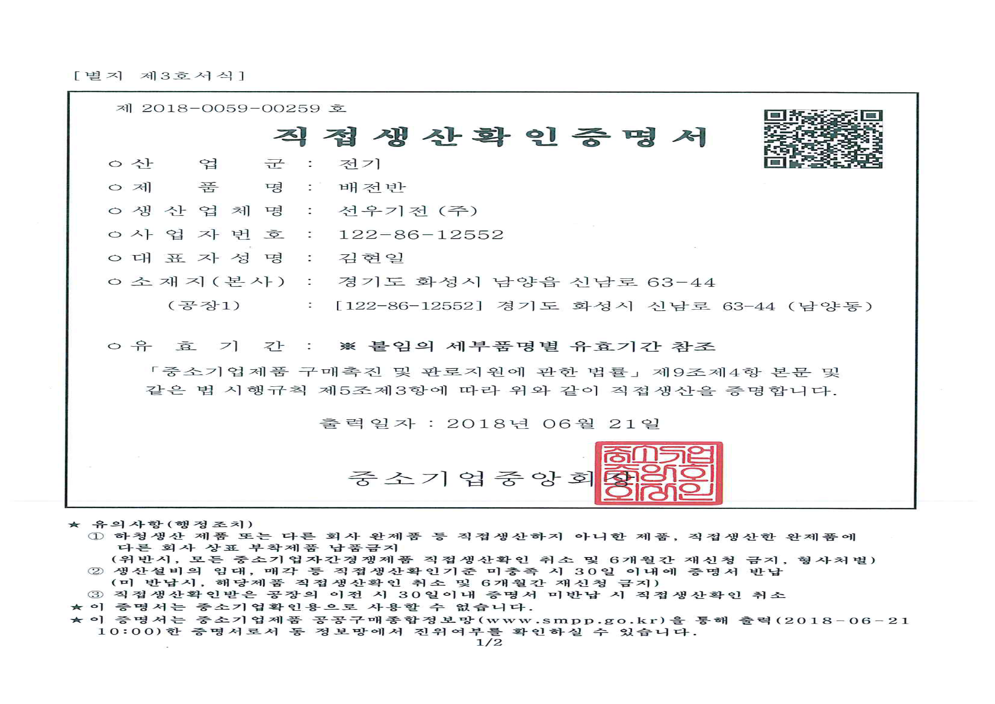
등록 및 인증서

Slide 29
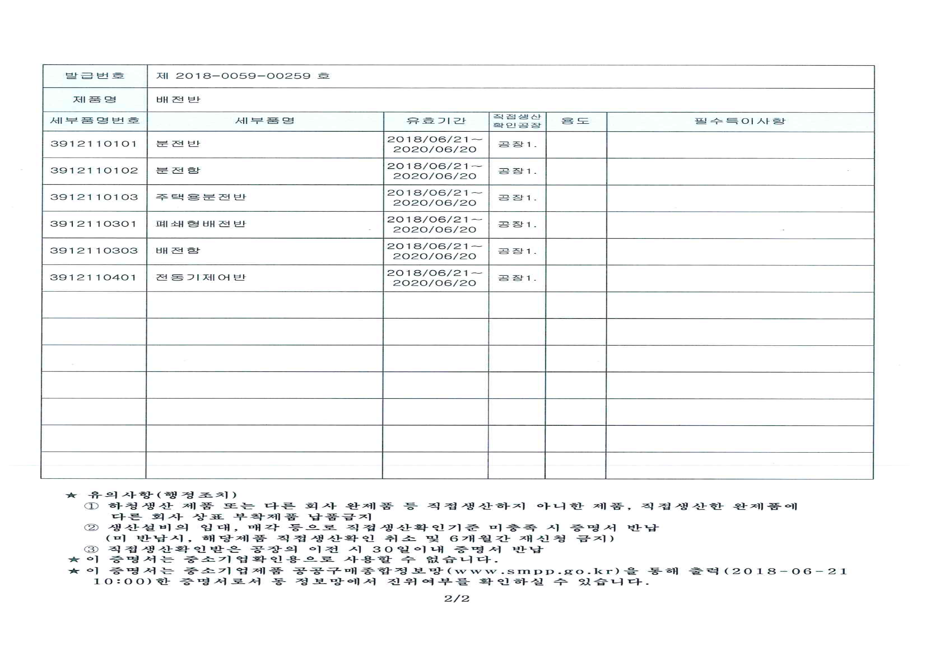
등록 및 인증서

Slide 30
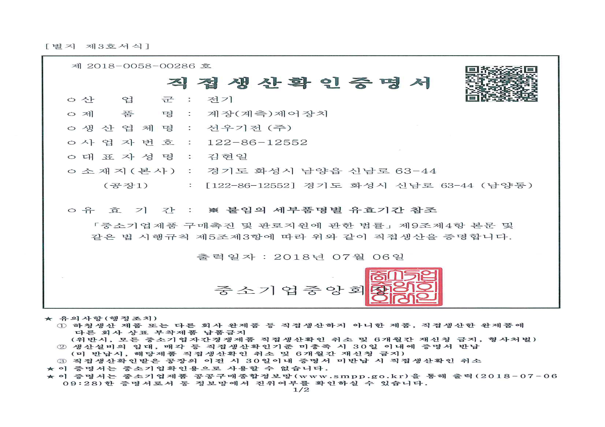
등록 및 인증서

Slide 31
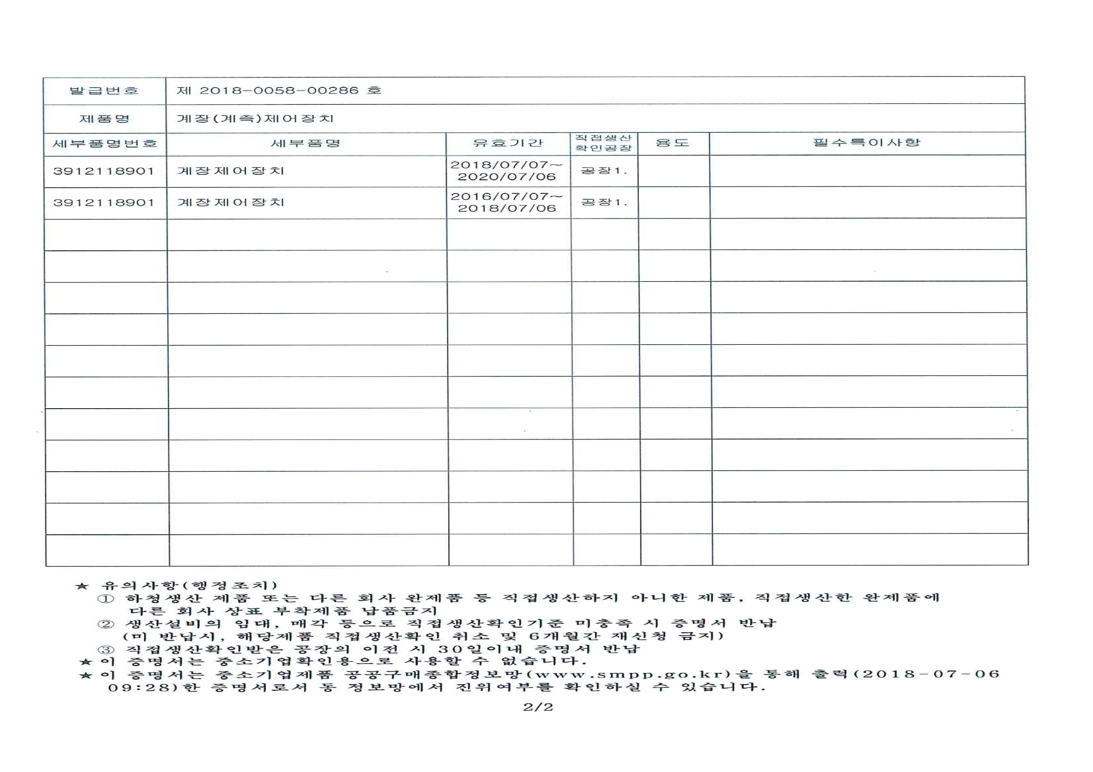
등록 및 인증서

Slide 32
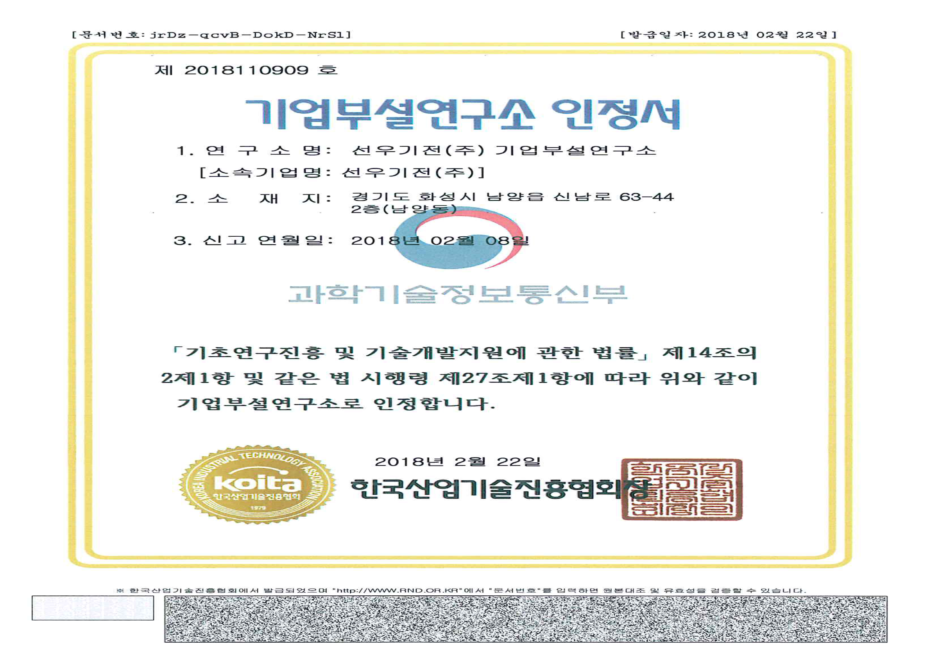
등록 및 인증서

Slide 33
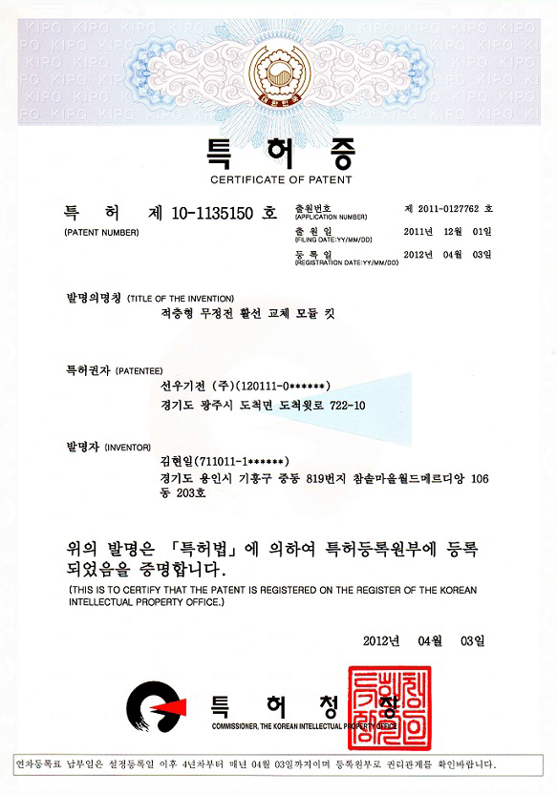
등록 및 인증서

Slide 34
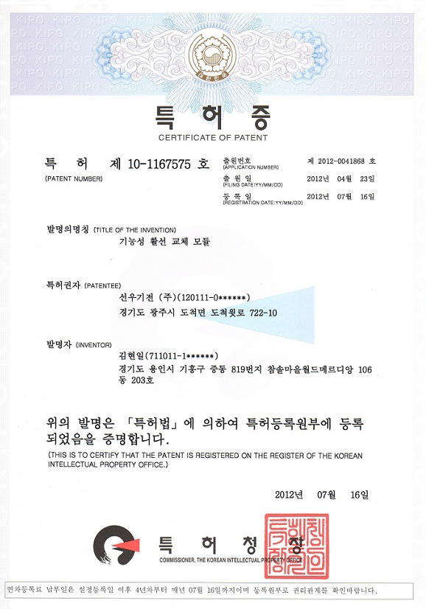
등록 및 인증서

Slide 35
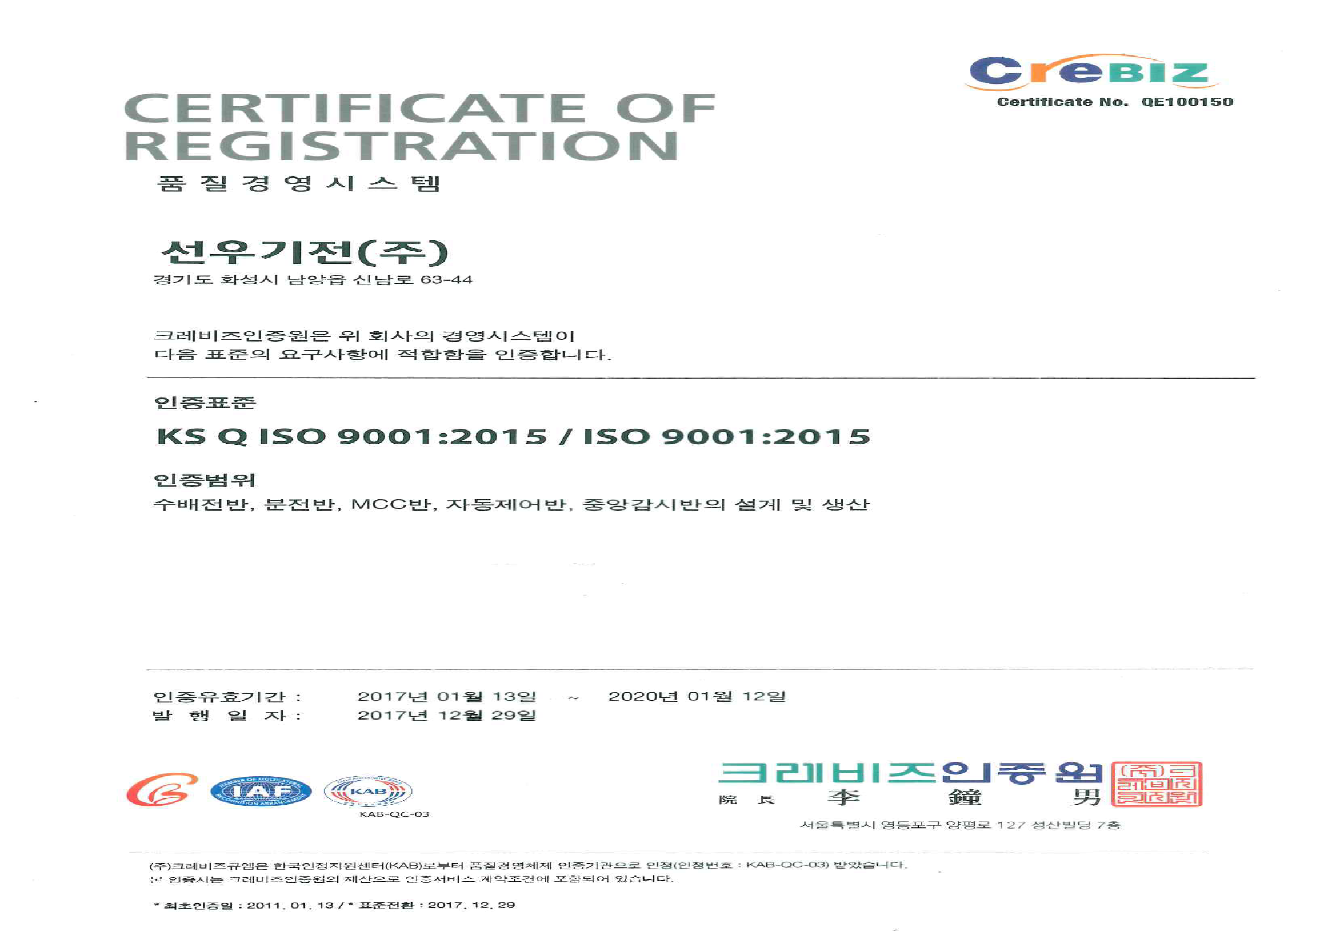
등록 및 인증서

Slide 36
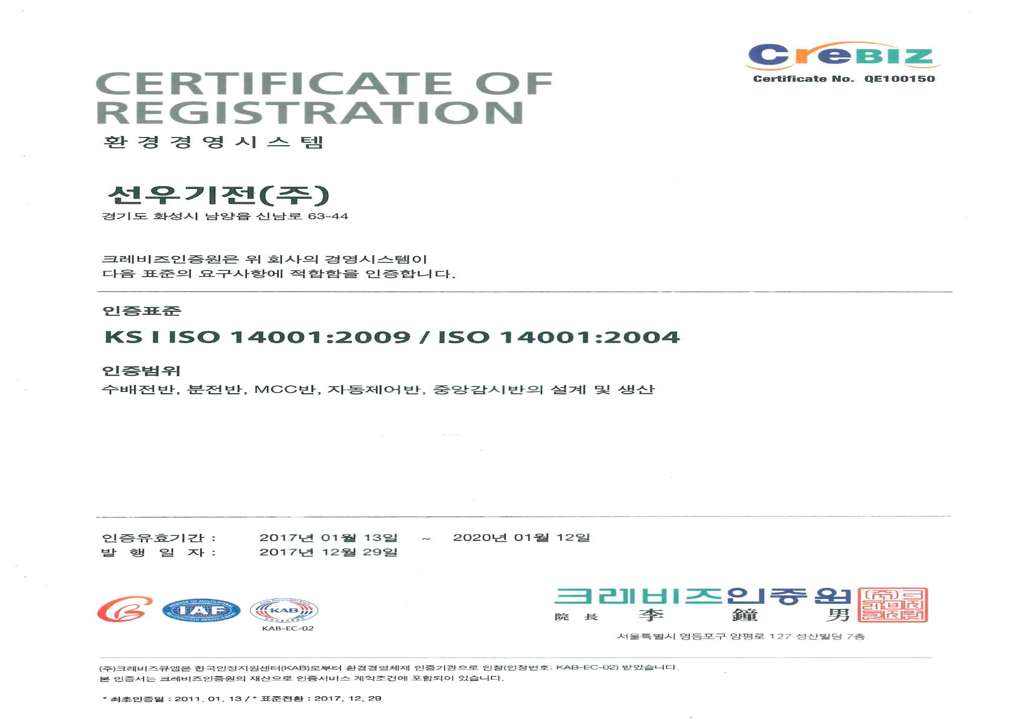
등록 및 인증서

Slide 37
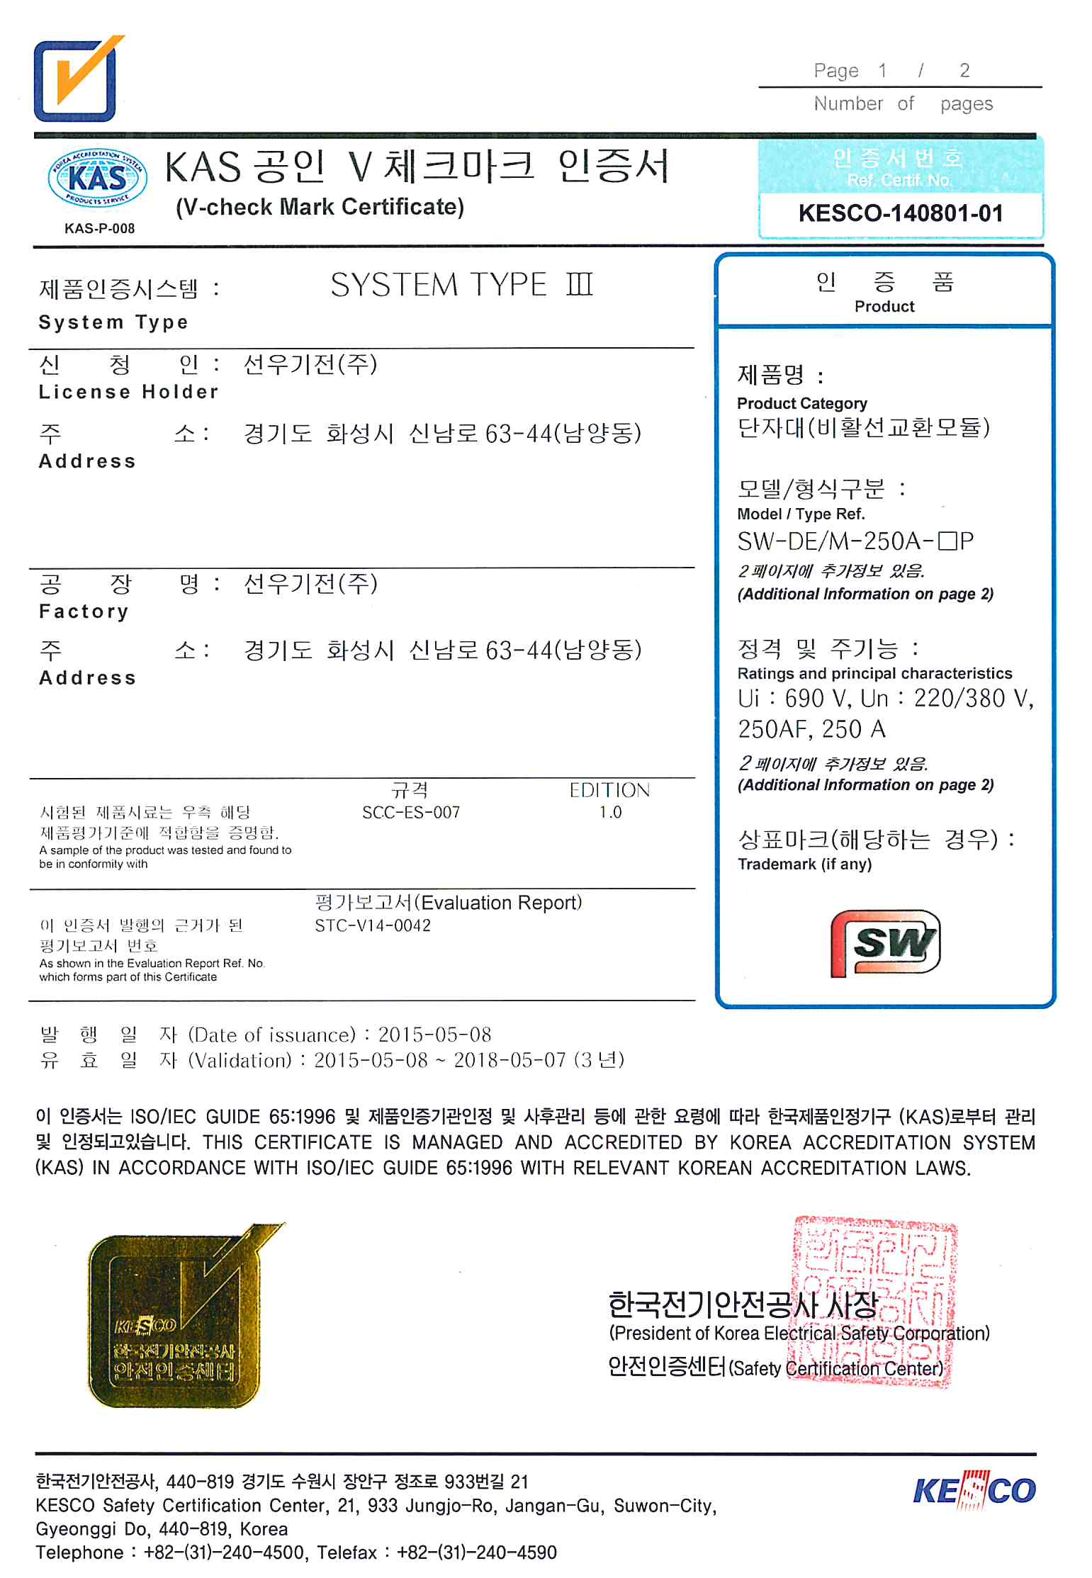
등록 및 인증서

Slide 38
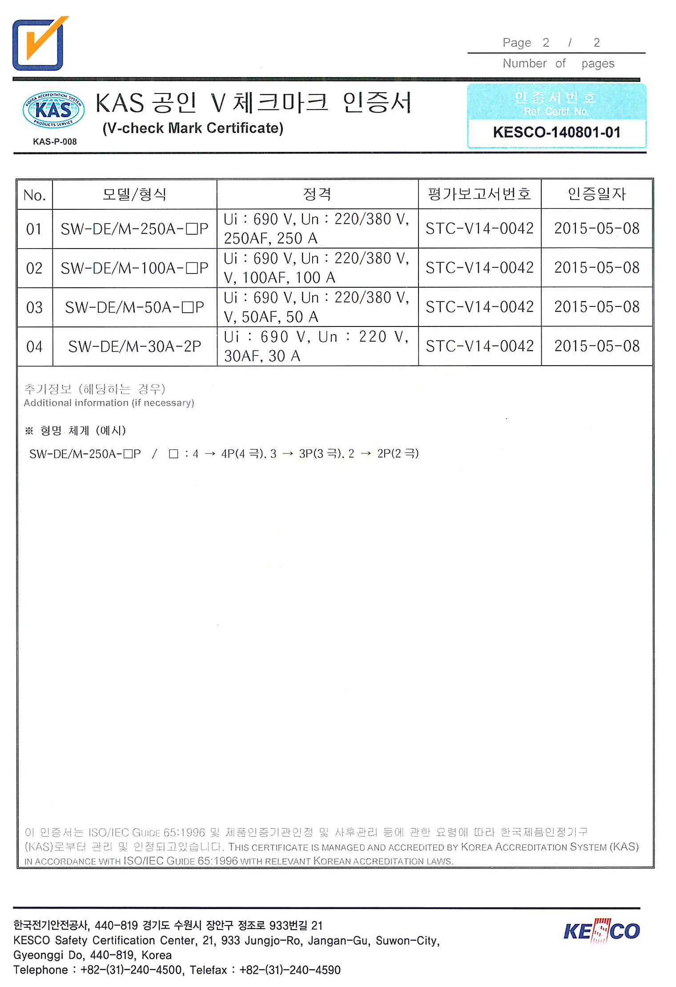
등록 및 인증서

Slide 39
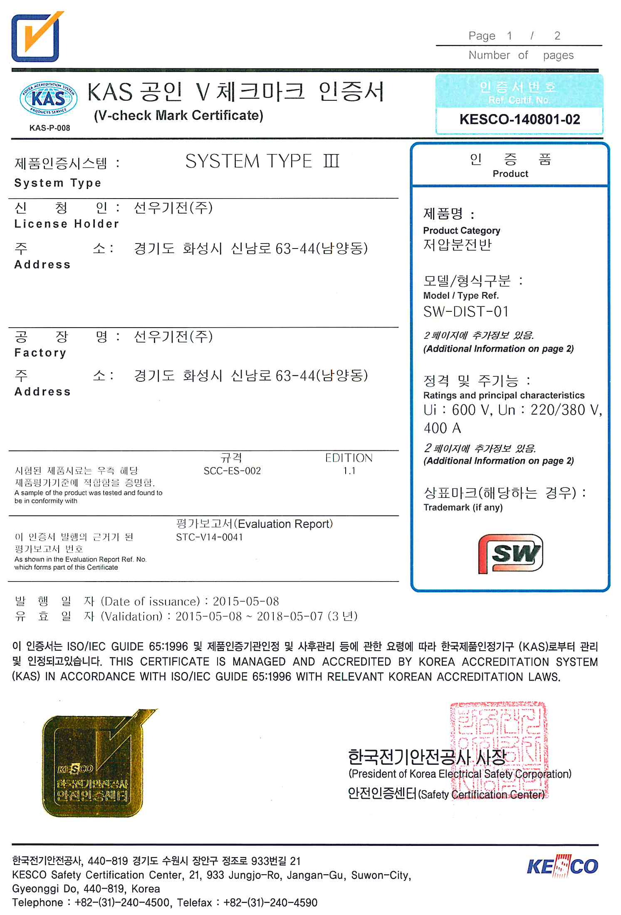
등록 및 인증서

Slide 40
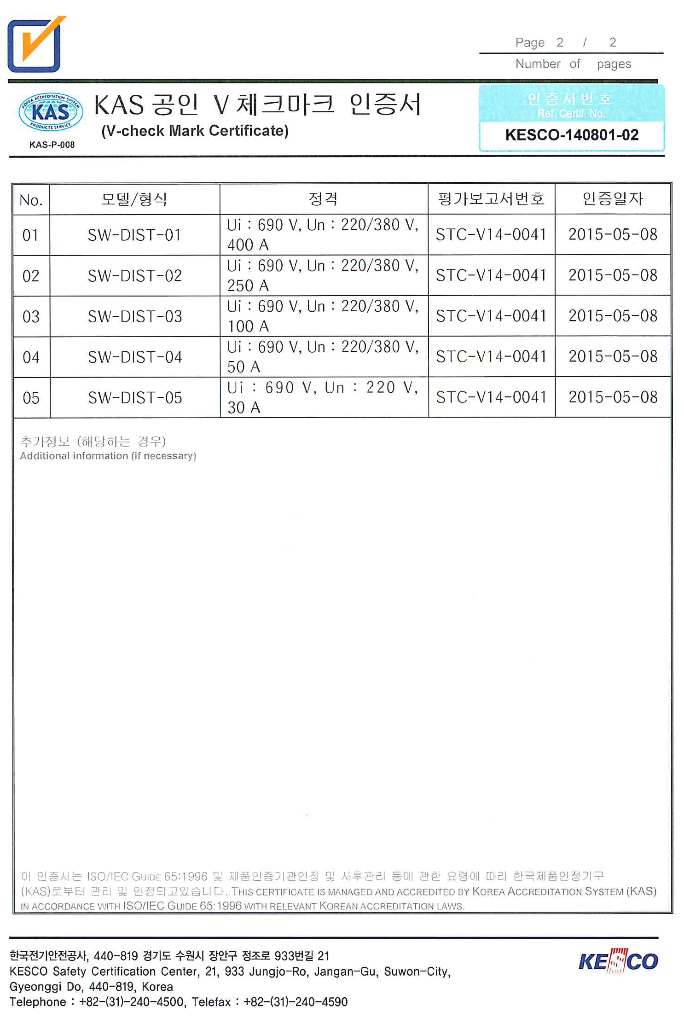
등록 및 인증서

Slide 41
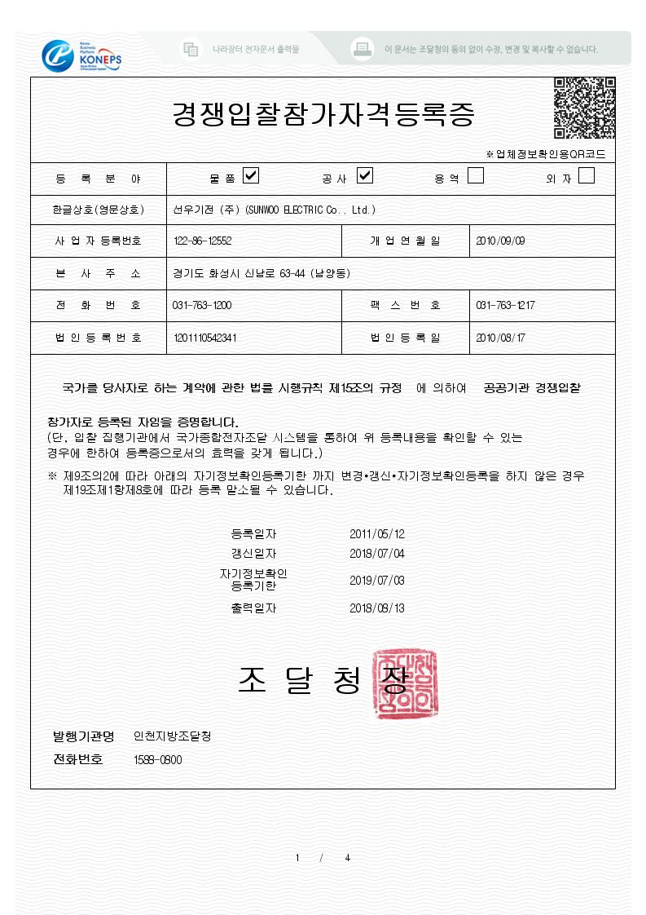
등록 및 인증서

Slide 42
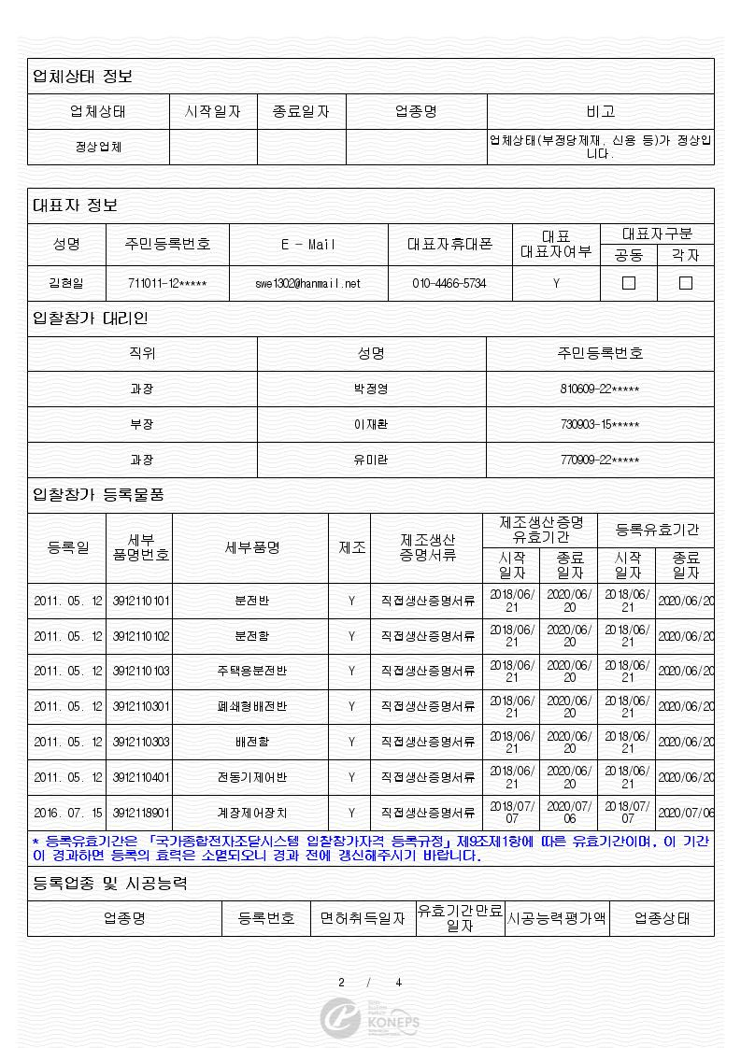
등록 및 인증서

Slide 43
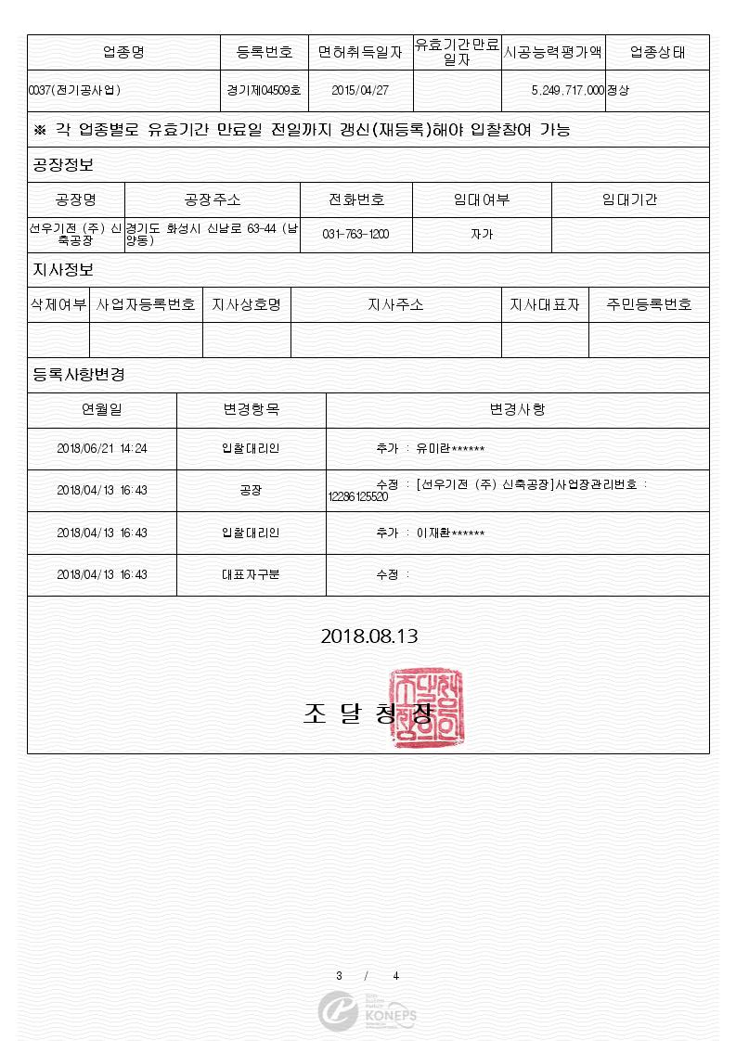
등록 및 인증서

Slide 44
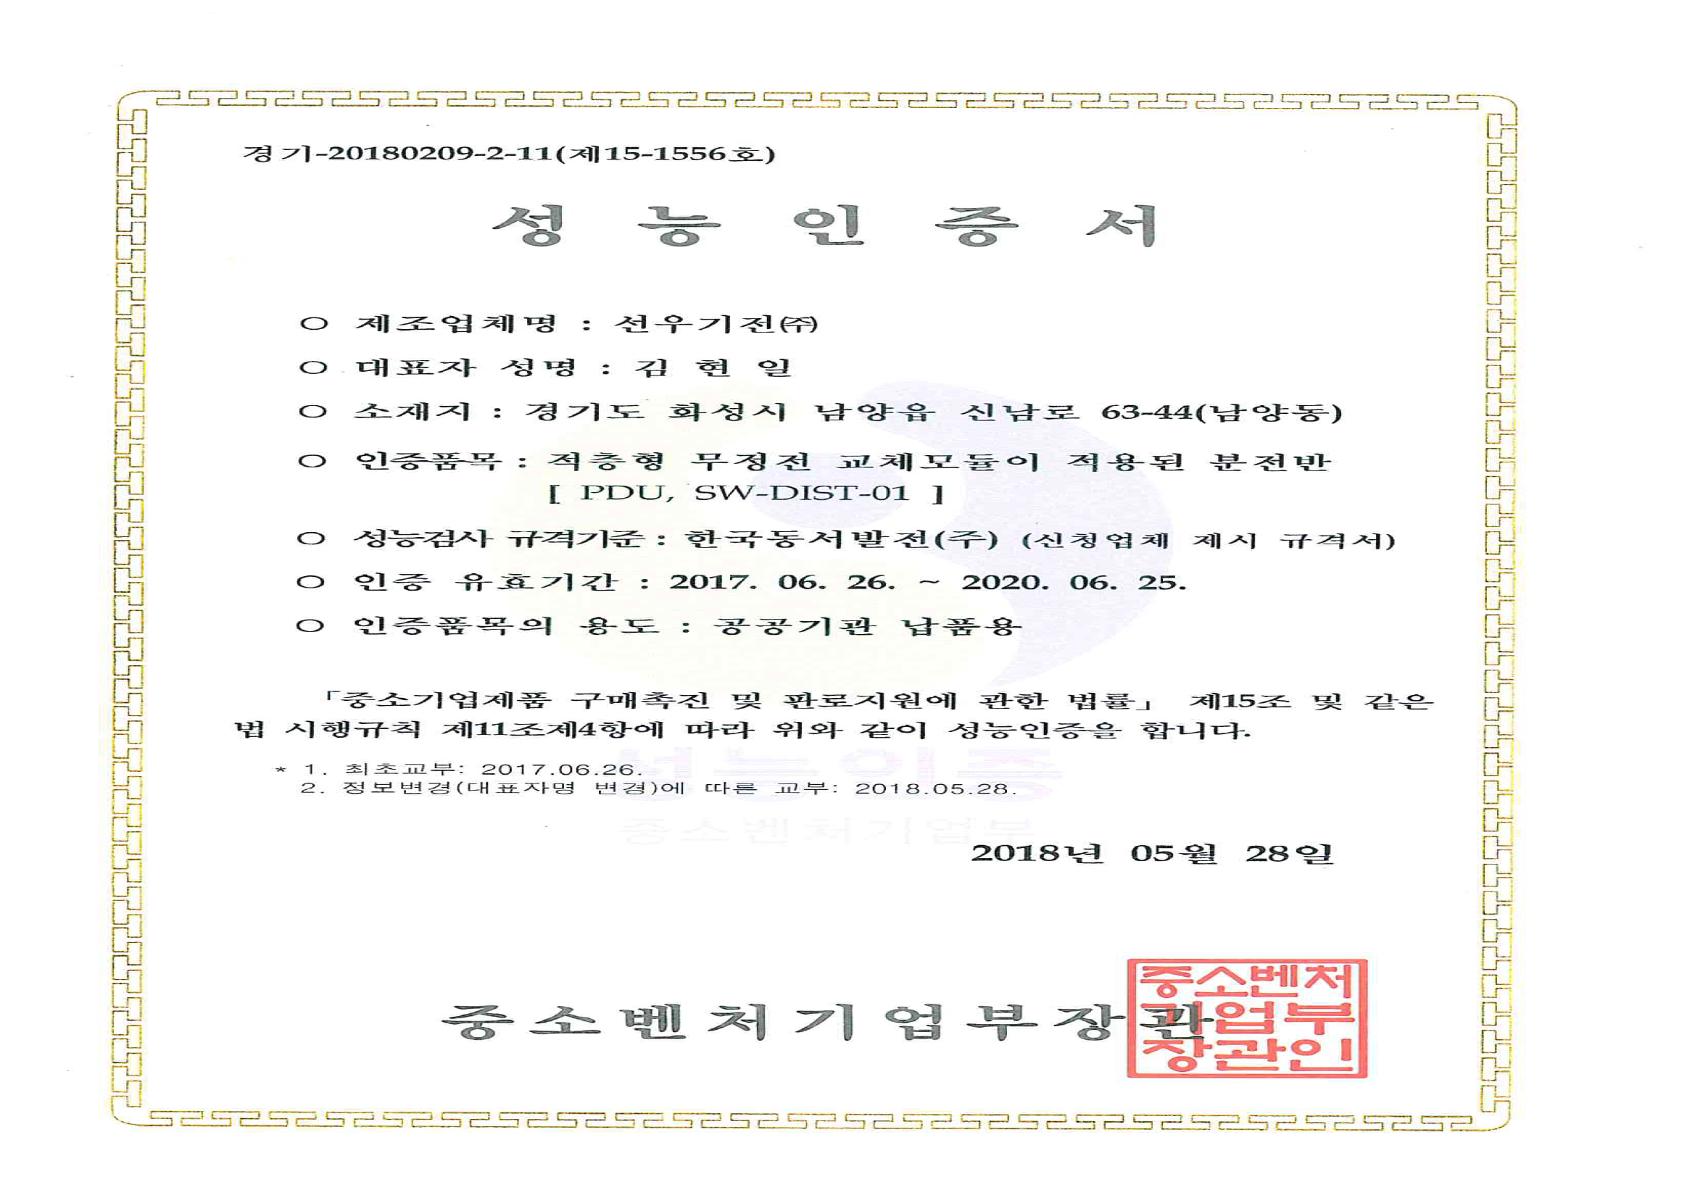
등록 및 인증서

Slide 45
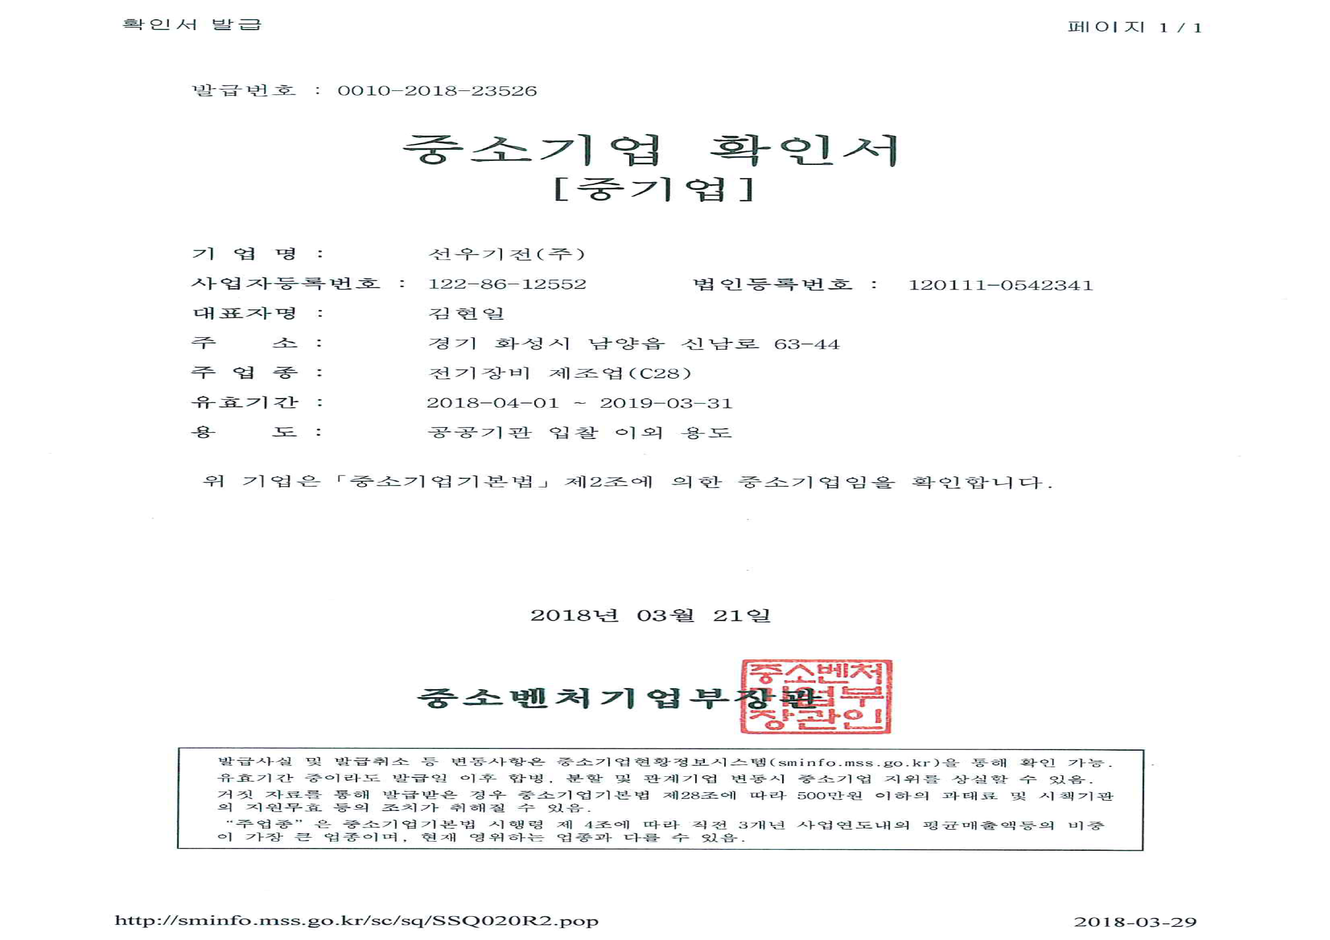
등록 및 인증서

Slide 46
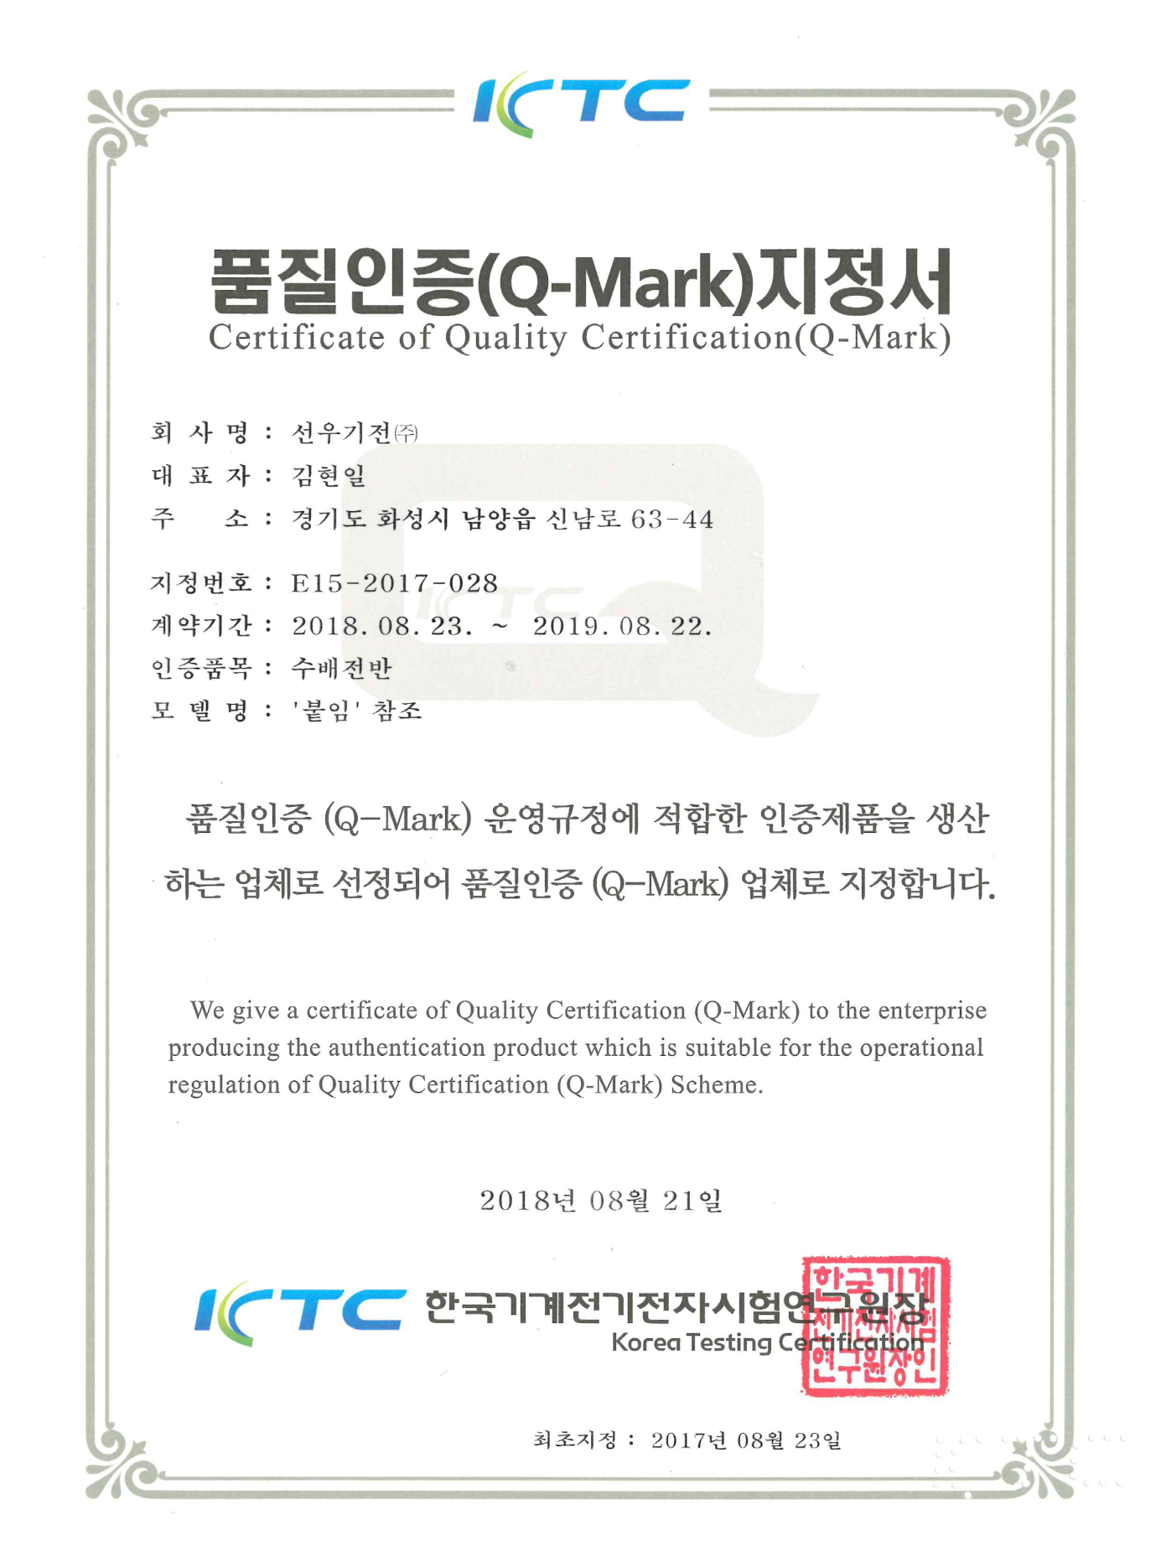
등록 및 인증서

Slide 49
Main
Experience
Records
주요실적

Slide 50
주요실적
PDU(적층형 분전반) 주요납품실적
납 품 년 도 | 발 주 처 | 공 사 처 | 공 사 명 | 품 명
2014. 03 | 삼성SDS | 대명GEC | 삼성SDS 과천 데이터센터 | PDU
2014. 05 | 삼성SDS | 대명GEC | 삼성SDS 수원 전산센터 | PDU
2014. 11 | 구미전산센터 | 우진기전 | 구미전산센터 | PDU
2015. 02 | 삼성SDS | 두리EFC | 삼성SDS 상암 데이터센터 | PDU
2017. 01 | 신세계건설 | 두원EFC | 신세계 동대구 복합환승센터 | PDU
2017. 06 | 한국동서발전 울산화력발전소 | 한국동서발전 울산화력발전소 | #4CC ST MOV PDP 적층형 스마트 분전반 교체공사 | PDU
2018 .02 | 포스코 ICT | 포스코 ICT | 포항제철 데이터 센타 신축공사 | PDU
2018 .12 | 삼성SDS | 대명GEC | 삼성SDS 춘천 데이터센터 | PDU

Slide 51
주요실적
배전반, 분전반 주요납품실적_삼성전자(1)
납 품 년 도 | 발 주 처 | 공 사 처 | 공 사 명 | 품 명
2010. 10 | 삼성전자 | 삼성전자 | 삼성전자 수원디지털단지(cs center) | HV,LV
2010. 10 | 삼성전자 | 대명GEC | 삼성전자 수원디지털단지(한가족 프라자) | DP
2010. 11 | 삼성전자 | 대명GEC | 삼성전자 고낙차 연구동 신축공사 | DP
2010. 11 | 삼성전자 | 대명GEC | 세미콘파크 신축공사 | DP
2010 .11 | 삼성전자 | 대명GEC | 수원삼성전자154KV변전소 | DP
2010. 11 | 삼성전자 | 대명GEC | 수원디지털단지 | DP
2010. 11 | 삼성전자 | 대명GEC | H2 반도체 신축공사 | 임시가설동력, DP
2010. 11 | 삼성전자 | 두원EFC | 광주삼성 금형 공장 신축공사 | DP
2010. 11 | 삼성전자 | JS테크 | 삼성전자 K1반도체현장 | DP
2010. 12 | 삼성전자 | 두원EFC | 탕정LCD 신축공사 | DP
2011. 09 | 삼성전자 | 대명GEC | 탕정 천안 기숙사 증축공사 | DP,MCP
2011. 09 | 삼성전자 | 두원EFC | 탕정 H3 식당동 신축공사 | DP
2011 .10 | 삼성전자 | 두원EFC | 세미콘파크 ELEV PANEL | DP
2011. 10 | 삼성전자 | 경우전기 | 탕정 AUTO PARK현장 | DP
2012. 02 | 삼성전자 | 두원EFC | K2 현장 | DP
2012. 03 | 삼성전자 | 두원EFC | R5 현장 | DP

Slide 52
주요실적
배전반, 분전반 주요납품실적_삼성전자(2)
납 품 년 도 | 발 주 처 | 공 사 처 | 공 사 명 | 품 명
2012. 10 | 삼성전자 | 대명GEC | 삼성전자 가전수원 광전자 | MCP,DP
2012. 12 | 삼성전자 | 두원EFC | 삼성전자 H3주차타워 | DP
2013. 02 | 삼성전자 | 두원EFC | DSR(부품소재) 연구소 신축공사 | MCP,DP
2013. 06 | 삼성전자 | 삼성전자 | 삼성전자 프린팅 가전공장 | HV,LV,DP
2013. 06 | 삼성전자 | 성지ENG | 삼성전자 여자기숙사 | DP
2013. 07 | 삼성전자 | 삼성전자 | 삼성전자 HME 가전공장 | HV,LV,DP
2013. 11 | 삼성전자 | 대명GEC | 삼성전자 생활가전공장 신축공사1 | DP
2013. 11 | 삼성전자 | 두원EFC | 삼성전자 생활가전공장 신축공사2 | DP
2014. 03 | 삼성전자 | 삼성전자 | 삼성전자 생활기술연구소공사(본,별관) | HV,LV
2014. 07 | 삼성전자 | 삼성전자 | 삼성전자 중수시설공사 | MCC
2014. 10 | 삼성전자 | 삼성전자 | 디지털시티 정수처리시설 | MCC
2014. 10 | 삼성전자 | 두원EFC | 삼성전자 우면동 R&D센터 | DP,MCP
2014. 10 | 삼성전자 | 두리EFC | 삼성전자 우면동 R&D센터 | DP,MCP
2014. 10 | 삼성전자 | 삼진일렉스 | 삼성전자 우면동 R&D센터 | DP,MCP
2014. 11 | 삼성전자 | 대명GEC | 21세기 외 | HV,LV,MCC
2014. 11 | 삼성전자 | 성진ENC | DSR | 접지단자함

Slide 53
주요실적
배전반, 분전반 주요납품실적_삼성전자(3)
납 품 년 도 | 발 주 처 | 공 사 처 | 공 사 명 | 품 명
2014. 12 | 삼성전자 | 중선ITC | 삼성전자 우면동 R&D센터 | DP,MCP
2014. 12 | 삼성전자 | 성지ENG | 17LINE | DP
2015. 01 | 삼성전자 | 두원EFC | 평택고덕단지 분전반 | DP
2015. 01 | 삼성전자 | 삼성전자 | L1물류시설 구축공사 관련 수배전반 | HV,LV,MCC
2015. 05 | 삼성전자 | 성진ENC | 평택 경기도 시공사 분전반 | DP
2015. 11 | 삼성전자 | 성지ENG | 삼성전자 기흥캠퍼스 PH2 | DP
2016. 06 | 삼성전자 | 삼성전자 | CS환경센터 | HV,LV
2016. 09 | 삼성전자 | 두원EFC | 삼성전자 영덕연수원 | DP,MCP
2016. 09 | 삼성전자 | 두원EFC | S3 PH2 현장 | DUCT
2017. 04 | 삼성전자 | 삼성물산 | 이집트 가전공장 저압 배전반 | LV
2018.07 | 삼성전자 | 대명GEC | 수원 VD동 옥외 저압 배전반 | LV,DUCT

Slide 54
주요실적
배전반, 분전반 주요납품실적_삼성중공업(1)
납 품 년 도 | 발 주 처 | 공 사 처 | 공 사 명 | 품 명
2010. 12 | 삼성중공업 | 대명GEC | 삼성SDS 전산센터 | DP
2012. 03 | 삼성중공업 | 대명GEC | 삼성SDS 전산센터 수원 | MCP,DP
2012. 05 | 삼성중공업 | 대명GEC | 삼성전자 가전 수원HME | MCP,DP
2013. 05 | 삼성중공업 | 삼성중공업 | 거제조선소 용접기 PNL | DP(용접기 PNL)
2013. 07 | 삼성중공업 | 삼성중공업 | 삼성중공업 거제조선소 공사 | DP
2014. 02 | 삼성중공업 | 두원EFC | 삼성중공업 판교 R & D 센터 | MCP,DP
2014. 07 | 삼성중공업 | 삼성중공업 | 거제조선소 노후변전실 교체공사 | HV,TR,LV
2014. 10 | 삼성중공업 | 삼성중공업 | 거제조선소 노후교체 수배전반 | HV,LV,MCC, 용접기PNL,PLC
2014. 10 | 삼성중공업 | 두원EFC | 삼성중공업 판교 R&D센터 | DP
2014. 11 | 삼성중공업 | 우진기전 | 거제조선소 노후교체 수배전반 | Bus Duct
2014. 11 | 삼성중공업 | 청암기업 | 거제 장평 복지관 | DP,MCP
2015. 01 | 삼성중공업 | 삼성중공업 | 일원동 사옥 신축 공사 | HV,LV,MCC
2015. 02 | 삼성중공업 | 우진기전 | 거제소지, 도장공장 | DP
2015. 05 | 삼성중공업 | 우진기전 | 수원사업장 전전류 시험장치 | HV,TR,LV,DP
2015. 07 | 삼성중공업 | 삼성중공업 | 거제조선소 노후변전소 설비교체공사 | HV,TR,LV,PLC
2016. 02 | 삼성중공업 | 삼성중공업 | 거제조선소 CAT-J 1,2호기 | PLC

Slide 55
주요실적
배전반, 분전반 주요납품실적_삼성중공업(2)
납 품 년 도 | 발 주 처 | 공 사 처 | 공 사 명 | 품 명
2016. 03 | 삼성중공업 | 청암기업 | 거제 6안벽 합리화 사무동 공사 | DP
2016. 07 | 삼성중공업 | 삼성중공업 | 6안벽 EGINA FPSO 접안을 위한 유틸리티 인프라 구축공사 | HV,LV
2016. 07 | 삼성중공업 | 삼성중공업 | 나이지리아 | 용접기판넬
2017. 08 | 삼성중공업 | 삼성중공업 | 8-2안벽 11kV SHORE POWER 공급 | HV,콘테이너
2017. 10 | 삼성중공업 | 삼성중공업 | 151kV 변전소 OVERHAUL 공사 (전기공사 포함) | HV,LV
2017. 12 | 삼성중공업 | 삼성중공업 | 151kV 변전소 MAIN 계전기 교체공사 | 계전기
2018. 02 | 삼성중공업 | 삼성중공업 | 현장 변전소 9개소 배전반 교체공사 | HV,LV,DUCT

Slide 56
주요실적
배전반, 분전반 주요납품실적_삼성물산
납 품 년 도 | 발 주 처 | 공 사 처 | 공 사 명 | 품 명
2012. 08 | 삼성물산 | 두원EFC | 안양 베네스트 골프장증축공사 | MCP,DP
2014. 02 | 삼성물산 | 두원EFC,중선ITC, 삼진일렉스,두리EFC | 삼성물산 우면동 R & D 센터 | MCP,DP
2015. 12 | 삼성물산 | 삼성물산 | S3 PH2현장 | DP
2015. 12 | 삼성물산 | 삼성물산 | 슈퍼컴 종합기술원 | HV,LV,MCC
2016. 02 | 삼성물산 | 두원EFC | 삼성물산 판교사옥이전 | DP
2016. 08 | 삼성물산 | 대명GEC | 아산 탕정 DC현장 | DP
2016. 12 | 삼성물산 | 동은엔지니어링 | 베트남 V-PROJECT (V3) | DP (PP)
2016. 12 | 삼성물산 | ㈜신보 | 베트남 V-PROJECT (V3) | DP (PP)
2017. 07 | 삼성물산 | 삼성물산 | 평택 P-PROJECT (PH3) | DP (PP)
2017. 12 | 삼성물산 | 삼성물산 | 평택 P-PROJECT (PH4) | DP (PP)
2018. 12 | 삼성물산 | 삼성물산 | 중국 서안 X2 PROJECT | DP (PP)

Slide 57
주요실적
배전반, 분전반 주요납품실적_삼성엔지니어링
납 품 년 도 | 발 주 처 | 공 사 처 | 공 사 명 | 품 명
2016. 10 | 삼성ENG | 대명GEC | A3 Y-OCTA 추가 마감공사 | DP,MCC,MCP
2017. 06 | 삼성ENG | 삼성ENG | A3 증설공사 | DP,MCP
2018. 11 | 삼성ENG | 대명GEC | 수원삼성전자 태양광발전소 배전반 | TR,LV

Slide 58
주요실적
배전반, 분전반 주요납품실적_삼성전기
납 품 년 도 | 발 주 처 | 공 사 처 | 공 사 명 | 품 명
2016. 08 | 삼성전기 | 삼성전기 | A17 배전반 이설공사 | HV,LV,TR
2017. 05 | 삼성전기 | 삼성전기 | B3,B4동 노후 배전반 교체공사 | TR,LV
2018. 02 | 삼성전기 | 삼성전기 | B4동 노후 배전반 교체공사 | TR,LV,DUCT
2018. 05 | 삼성전기 | 삼성전기 | 2단지 MAIN 배전반 교체공사 | EHV (전기공사 포함)
2018. 07 | 삼성전기 | 삼성전기 | B1동 노후 배전반 교체공사 | TR,DUCT
2018. 12 | 삼성전기 | 삼성전기 | A17동 콤프레셔 배전반 신설공사 | TR,LV,DP

Slide 59
주요실적
배전반, 분전반 주요납품실적_삼성전자 해외사업장
납 품 년 도 | 발 주 처 | 공 사 처 | 공 사 명 | 품 명
2012. 01 | 삼성전자 | 대명GEC | 태국 TES 냉장고 신축공사 | HV,LV,Bus Duct
2012. 03 | 삼성전자 | 대명GEC | 삼성전자 브라질 신축공사 | HV,LV,DP
2012. 11 | 삼성전자 | 대명GEC | 삼성전자 가전 이집트 | HV,LV,MCP,DP
2013. 09 | 삼성전자 | 대명GEC | 삼성전자 이집트 가전공장 | HV,LV,DP
2013. 09 | 삼성전자 | 대명GEC | 삼성전자 브라질 가전공장 | HV,LV,DP
2013. 12 | 삼성전자 | 대명GEC | 삼성전자 이집트 프레스동 가전공장 | HV,LV,DP
2014. 02 | 삼성전자 | 대명GEC | 삼성전자 이집트 가전공장 | HV,LV,DP
2014. 12 | 삼성전자 | ㈜신보 | 메탈 SEVT 다이캐스팅 | DP
2015. 01 | 삼성전자 | ㈜지엔씨에너지 | 메탈 SEVT 다이캐스팅 | MCP
2015. 01 | 삼성전자 | ㈜이제이테크 | 브라질 삼성전자 오폐수개선공사 | HV,LV,MCC
2015. 06 | 삼성전자 | 미동이앤씨 | SEVT 3D GLASS | DP
2015. 06 | 삼성전자 | 청암기업 | SEVT 3D GLASS | DP
2016. 03 | 삼성전자 | 동은ENG | 삼성전자 호치민 DA2 | DP,MCP
2016. 06 | 삼성전자 | 동은ENG | 삼성전자 하노이 SEVT RETROFIT | DP
2017. 04 | 삼성전자 | 아이마켓코리아 | 브라질 마나우스 분전반 | DP
2017. 05 | 삼성전자 | 대명GEC | 멕시코 전기 PANEL | DP
2018. 02 | 삼성전자 | 아이마켓코리아 | 브라질 마나우스 분전반 | DP

Slide 60
주요실적
배전반, 분전반 주요납품실적_삼성중공업 해외사업장
납 품 년 도 | 발 주 처 | 공 사 처 | 공 사 명 | 품 명
2012. 03 | 삼성중공업 | 대명GEC | 삼성전자 가전 브라질 | HV,LV
2012. 03 | 삼성중공업 | 대명GEC | 삼성전자 가전 필리핀 | DP
2014. 11 | 삼성중공업 | 대명GEC | 삼성중공업 나이지리아 | HV,LV,MCC

Slide 61
주요실적
배전반, 분전반 주요납품실적_삼성물산(삼성디스플레이)해외사업장(1)
납 품 년 도 | 발 주 처 | 공 사 처 | 공 사 명 | 품 명
2014. 11 | 삼성물산 | 대명GEC | SDBN V – PJT(15K) | DP,MCP
2014. 11 | 삼성물산 | 동은엔지니어링 | SDBN V – PJT(15K) | DP,MCP
2014. 12 | 삼성물산 | ㈜신보 | SEVT D - PJT | DP
2015. 01 | 삼성물산 | ㈜지엔씨에너지 | SEVT 다이캐스팅 | MCP
2015. 02 | 삼성물산 | 대명GEC | SDBN V – PJT(30K) | DP,MCP
2015. 02 | 삼성물산 | 동은엔지니어링 | SDBN V – PJT(30K) | DP,MCP
2015. 03 | 삼성물산 | 대명GEC | SEVT 3D GLASS | DP
2015. 03 | 삼성물산 | 동은엔지니어링 | SEVT 3D GLASS | DP,MCP
2015. 05 | 삼성물산 | 청암기업 | SEVT 부품4동 건설공사(4공구) | DP,MCP
2015. 05 | 삼성물산 | 미동이엔씨 | SEVT 부품4동 건설공사(4공구) | DP,MCP
2015. 07 | 삼성물산 | 대명GEC | SDV 현장(45K) | DP
2015. 07 | 삼성물산 | 동은엔지니어링 | SDV현장(45K) | DP
2015. 07 | 삼성물산 | ㈜신보 | SEVT WWT SYSTEM | MCP
2015. 11 | 삼성물산 | 지엔씨에너지 | SDV V2-PJT | MCP
2015. 12 | 삼성물산 | 대명GEC | SDV 현장(60K) | DP
2016. 01 | 삼성물산 | 두원개발㈜ | SDV V2 PJT | DP

Slide 62
주요실적
배전반, 분전반 주요납품실적_삼성물산(삼성디스플레이)해외사업장(2)
납 품 년 도 | 발 주 처 | 공 사 처 | 공 사 명 | 품 명
2016. 03 | 삼성물산 | 대명GEC | SDV V2 PJT | DP
2016. 03 | 삼성물산 | 동은ENG | SDV V3 PJT | DP
2016. 08 | 삼성물산 | 동은ENG | SDV V3 기숙사 PJT | DP
2016. 09 | 삼성물산 | 동은ENG | SDV V2 PJT | DP
2016. 10 | 삼성물산 | 신보㈜ | SDV V3 PJT | DP, DUCT
2016. 11 | 삼성물산 | 두원EFC | SDV V3 PJT | DP, DUCT

Slide 63
주요실적
배전반, 분전반 주요납품실적_해외사업장
납 품 년 도 | 발 주 처 | 공 사 처 | 공 사 명 | 품 명
2014. 10 | LG전자 | 비젼엔지니어링 | 브라질 LG 가전공장 | HV,LV,MCC,DP
2015. 03 | 인터콘티넨탈 | 대명GEC | 앙골라 방직공장 | DP
2016. 09 | 적도기니 | 대명GEC | 적도기니 레지던스 아쥴빌라 | DP
2016. 09 | 적도기니 | 대명GEC | 적도기니 몽고모 공항 | DP
2017. 12 | 한솔테크닉스 | 우비전 | 베트남 한솔 테크닉스 공사 | DP
2018. 03 | 아이커머 | 아이커머 | INDIA 삼성전자 현장 | DP
2018. 03 | 아이커머 | 아이커머 | 라오스 PROJECT | DP
2018. 07 | 아이마켓코리아 | 아이마켓코리아 | 브라질 마나우스 삼성전자 현장 | DP
2018. 11 | 아이커머 | 아이커머 | 베트남 하노이 DC 분전반 설치공사 | DP,DUCT
2018. 12 | 비전 ENG | 비전 ENG | 브라질 마나우스 LG전자 2공장 | HV,TR,LV,DP

Slide 64
주요실적
배전반, 분전반 주요납품실적_관급공사
납 품 년 도 | 발 주 처 | 공 사 처 | 공 사 명 | 품 명
2015. 07 | 안산시 | 안산시 | 와동가압장 변압기 교체공사 관급자재 | HV
2016. 07 | 성남시 | 성남시 | 성남중앙지하상가 | MCC,DP
2017. 12 | 화성시 | 화성시 | 매화궁평간 가압장 전기설비 관급자재 정남면 보통리 가압장 공사 관급자재 | INVERTER,PLC
2018. 07 | 화성시 | 화성시 | 맑은물사업소 서신면 전곡리 일원가압장 전기설비공사 관급자재 | INVERTER

Slide 65
주요실적
배전반, 분전반, 자재 주요납품실적_한국수력원자력
납 품 년 도 | 발 주 처 | 공 사 처 | 공 사 명 | 품 명
2016. 03 | 한국수력 원자력 | 한국수력 원자력 | 삼랑진양수발전소 | 자재
2016. 04 | 한국수력 원자력 | 한국수력 원자력 | 산청양수발전소 | 자재
05 | 한국수력 원자력 | 한국수력 원자력 | 산청양수발전소, 진동감시설비 | 자재

Slide 66
주요실적
배전반, 분전반 주요납품실적(1)
납 품 년 도 | 발 주 처 | 공 사 처 | 공 사 명 | 품 명
2010. 09 | 대한주택공사 | 두원EFC | 오산세교 아파트 | EHV,TR,LV
2010. 11 | 삼성SDI | 대명GEC | 울산삼성SDI 신축공사 | DP
2010. 11 | 강북 삼성병원 | 강북 삼성병원 | 신관동 리모델링 공사 | DP
2010. 11 | GS 칼텍스 | GS 칼텍스 | 여수 GS 칼텍스 | EHV,TR,LV
2010. 12 | 삼성생명 | 대명GEC | 태평로빌딩26층 개조공사 | DP
2011. 02 | 강북삼성병원 | 두원EFC | 본관,신관 | DP
2011. 06 | 삼성SDS | 대명GEC | 삼성SDS 수원 ICT 신축공사 | DP,MCP
2011. 06 | 신세계건설 | 두원EFC | 부산서면 E-MART 리모델링 공사 | DP
2011. 06 | 현대제철 | 두원EFC | 당진 공장 | DP
2011. 10 | 삼성SDS | 대명GEC | 대덕 전산센터 | DP
2011. 10 | 동부제철 | 동부제철 | 당진 공장 | DP
2011. 10 | 현대제철 | 두원EFC | 당진 공장 | DP
2011. 10 | 한국전력공사 | 한국전력공사 | 중부건설단 상당흥덕 국사S/S | DP, PP
2011. 12 | 강북삼성병원 | 강북삼성병원 | 당뇨동 MCC 공사 | MCC
2011. 12 | 에버랜드 | 두원EFC | 사파리 증축공사 | DP
2012. 01 | 서울대 | 두원EFC | 서울대 바이오그린 | TR, LV

Slide 67
주요실적
배전반, 분전반 주요납품실적(2)
납 품 년 도 | 발 주 처 | 공 사 처 | 공 사 명 | 품 명
2012. 03 | 현대제철 | 두원EFC | 당진공장 | DP
2012. 04 | 에버랜드 | 두원EFC | 에버랜드 사파리 증축공사 | MCP,DP
2012. 04 | 호텔신라 | 두원EFC | 호텔신라 개보수 공사 | MCP,DP
2012. 04 | GS칼텍스 | GS칼텍스 | GS칼텍스 석화1팀 공장 | TR PNL
2012. 05 | 동부제철 | 동부제철 | 당진공장 | MCP,DP
2012. 06 | 에버랜드 | 두원EFC | 에버랜드 사파리 증축공사 | MCC
2012. 09 | 삼성전기 | 두원EFC | 삼성전기 조치원 리모델링 공사 | MCP,DP
2012. 10 | 삼성전기 | 재룡 | 삼성전기 수원 리모델링 공사 | TR PNL
2012. 12 | 삼성SDS | 대명GEC | 삼성SDS 전산센터 대덕 | HV,LV.MCP,DP
2013. 01 | 삼성 SDI | 대명GEC | 삼성 SDI 기흥 연구소 | HV
2013. 03 | 현대제철 | 두원EFC | 화성공장 신축공사 | MCP,DP
2013. 04 | 현대제철 | 두원EFC | 하이스코 신축공사 | MCP,DP
2013. 04 | 현대제철 | 두원EFC | 후판 공장 증설공사 | MCP,DP
2013. 05 | 현대제철 | 두원EFC | 화성 인프라 구축공사 | HV
2013. 05 | 호텔신라 | 두원EFC | 호텔신라 리모델링 공사 | MCP,DP
2014. 05 | 삼성SDS | 우진기전 | 삼성SDS 멀티 캠퍼스 | HV,LV,MCC

Slide 68
주요실적
배전반, 분전반 주요납품실적(3)
납 품 년 도 | 발 주 처 | 공 사 처 | 공 사 명 | 품 명
2014. 06 | 삼성SDS | 대명GEC | 삼성SDS 수원 ICT센터 | PDU
2014. 07 | 삼성SDS | 대명GEC | 삼성SDS 과천전산센터 | PDU
2014. 07 | 삼성SDS | 중선ITC | 삼성SDS 상암동 전산센터 | PDU
2014. 10 | 호텔신라 | 두원EFC | 호텔신라 리모델링 공사 | DP,MCP
2014. 10 | 삼성SDS | 두리EFC | 삼성 SDS 상암센터 | PDU
2014. 11 | 현대제철 | 두원EFC | 현대제철 철분말 공장 | DP
2014. 11 | 삼성SDS | 대명GEC | 삼성 SDS 과천센터 | PDU,MCC,DP
2014. 11 | 국민연금공단 | 우진기전 | 국민연금공단 전주 IT센터 | DP,MCP
2014. 12 | 삼성SDS | 대명GEC | 삼성 SDS 과천센터 | 옥외반
2014. 12 | 순천대 | 대륙 | 순천대 전원공급 장치 | PDU
2015. 01 | 삼성SDS | 우진기전 | 삼성SDS 구미전산 센터 | DP,PDU,HV, LV,TR
2015. 01 | 축협 | 청암기업 | 김해축협 신축공사 | MCC,MCP
2015. 02 | 삼성SDS | 두리EFC | 상암동 전산센터 | PDU
2015. 02 | 국민연금공단 | ㈜피닉스코리아 | 국민연금공단 전주 IT센터 | DP
2015. 02 | 삼성SDS | 어니언소프트웨어 | SDS상암 센터 | DP
2015. 04 | 삼성생명 | 두원EFC | 강북삼성병원 신관 | HV,LV,DP, MCP,TR

Slide 69
주요실적
배전반, 분전반 주요납품실적(4)
납 품 년 도 | 발 주 처 | 공 사 처 | 공 사 명 | 품 명
2015. 04 | 삼성생명 | 에스티엔비 | 삼성생명 태평로 사옥 그린 리모델링 | MCC
2015. 05 | 삼성홈이엔씨 | 삼성홈이엔씨 | 강일 노유자 시설 신축현장 | HV,LV,MCC, MCP
2015. 06 | 삼성SDS | EP KOREA | 상암 전산센터 UPS UBPLINE | LV
2015. 06 | 신세계건설 | 일신전업 | 신세계 동대구 복합환승센터 | DP
2015. 06 | 하워드존슨호텔 | 청암기업 | 제주 하워드 존슨 호텔 신축공사 | HV,LV,MCC,DP
2015. 07 | 삼성생명 | 보광이엔씨 | 익산빌딩 냉동기 변압기 | LV
2015. 07 | 건강보험공단 | 피닉스코리아 | 원주 건강보험심사평가원 ICT센터 | DP,PDU
2015. 07 | CJ건설 | CJ건설 | 웨딩그룹 위더스(영등포점) 신축공사 | HV,LV
2015. 07 | 삼성생명 | 에스티엔비 | 태평로빌딩 | MCC
2015. 09 | 삼성생명 | 지티일렉콘 | 여의도 삼성생명 빌딩 분전반 교체공사 | DP
2015. 09 | 삼성생명 | 경우전기 | 삼성생명 창원빌딩 전기설비 보수공사 | HV,LV,MCP,DP
2015. 10 | 신세계건설 | 두원EFC | 신세계 동대구 복합환승센터 | DP
2015. 11 | 삼성종합기술원 | 삼성물산 | 종합기술원 슈퍼컴퓨터 증설공사 | HV,LV,MCC
2015. 12 | 삼성생명 | 비젼 엔지니어링 | 에이스타워 수변전설비 교체공사 | HV,LV
2016. 01 | 삼성생명 | 일렉파워 | 미아빌딩 | MCC
2016. 03 | 세종청사 | 피닉스코리아 | 국민안전처 세종청사 | DP

Slide 70
주요실적
배전반, 분전반 주요납품실적(5)
납 품 년 도 | 발 주 처 | 공 사 처 | 공 사 명 | 품 명
2016. 03 | 삼성생명 | 보광이엔씨 | 일원동 삼성병원 | DP
2016. 04 | 삼성전기 | 광명전기 | P-4 PJT | HV,LV
2016. 05 | CJ건설 | 두원EFC | 광교CJ 바이오 연구동 | DP
2016. 06 | 한전KPS | 한전KPS | 나주 한전 KPS | DP
2016. 08 | 인천공항 | 피닉스코리아 | 인천공항 | DP
2016. 09 | 남양주시청 | 피닉스코리아 | 남양주시청 | DP
2017. 05 | 동은엔지니어링 | 동은엔지니어링 | 타이응위엔 기숙사 개선공사 | DP
2017. 06 | 삼성전자 | 에스원(S1) | 전자 연구단지 P1동 증설공사 | TR,LV
2017. 08 | 대명GEC | 대명GEC | 사내 체험장 수배전반 | HV,LV
2017. 12 | 현명에엔씨 | EP KOREA | 울산 주물공장 E.S.S 배전반 | EHV,TR,LV,DP
2017. 12 | 현명이엔씨 | 대명 GEC | KT 김해연수원 UPS 개선공사 | LV
2018. 04 | 현명이엔씨 | EP KOREA | 대전시청 E.S.S 배전반 | LV,TR
2018. 04 | ㈜웨스코 | ㈜웨스코 | 중국 전압보상장치 MBP PJT | LV
2018. 06 | 현명이엔씨 | EP KOREA | 성남운동장 E.S.S 배전반 | LV,DP
2018. 09 | 현명이엔씨 | EP KOREA | 울산 E.S.S 배전반 | TR,LV,DP
2018. 12 | 현명이엔씨 | EP KOREA | 대전 유성구 KISTI E.S.S 배전반 | HV,TR,LV,DP

Slide 71
주요실적
배전반, 분전반 주요납품실적(6)
납 품 년 도 | 발 주 처 | 공 사 처 | 공 사 명 | 품 명
2018. 12 | ㈜카스 | ㈜카스 | SK건설 고성 하이발전소 수처리 설비 | 수처리 제어반
2018. 12 |  | 녹색드림 협동조합 | 거암썬 태양광 발전소 배전반 | HV,TR,LV

Slide 72
주요실적
전기공사 주요시공실적_삼성계열사
시 공 년 도 | 발 주 처 | 공 사 명 | 비 고
2015-07 | 삼성중공업 | 거제조선소 노후변전소 설비교체공사
2017-06 | 삼성전기㈜ | 변전실 노후 저압반 교체 전기공사
2018-04 | 삼성전기㈜ | B4동 440V 변압기 증설 전기공사
2018-06 | 삼성전기㈜ | 1,2단지 특고압반(6면)교체 전기공사
2018-06 | 삼성전기㈜ | B1동 변전실 노후 변압기(2대)교체 전기공사
2018-08 | 삼성중공업 | 제1 154kV 변전소 배전반 Overhaul 등 설비보완 전기공사
2018-09 | 삼성중공업 | SC12561 현장변전소 설비 공동구 고압케이블 교체 전기공사

Slide 73
주요실적
전기공사 주요시공실적
시 공 년 도 | 발 주 처 | 공 사 명 | 비 고
2017-10 | 청소년야영장 운영본부 | 광주 청소년 수련원 전기진단검사
2017-11 | 삼화콘덴서㈜ | 소성실 Lay out 전기공사
2017-11 | EP KOREA㈜ | KT LED조명기구 교체공사
2018-01 | 동양비엠에스㈜ | 파주운정지구 A27블럭 공동주택 신축공사 배관배선
2018-02 | EP KOREA㈜ | KT LED조명기구 교체공사
2018-02 | EP KOREA㈜ | 부산주공 1공장/2공장 ESS설비공사
2018-03 | EP KOREA㈜ | 이화여대 중앙도서관 LED조명기구 교체 작업
2018-03 | EP KOREA㈜ | 파인에비뉴 LED조명기구 교체공사
2018-03 | 아성전기㈜ | 부천 오정물류센터 메탈히터 전원설비공사
2018-04 | 아성전기㈜ | 평택 삼성물산부속창고 메탈히터 전원설비공사
2018-05 | 근우이엔비 주식회사 | 대구은행 UPS간선공사
2018-05 | 근우이엔비 주식회사 | 현대백화점 무역센터점 6F 전기공사
2018-05 | EP KOREA㈜ | 대전시청 ESS설비 공사
2018-06 | 근우이엔비 주식회사 | 현대백화점 킨텍스점 B1F 식품관 확장리뉴얼 전기공사
2018-06 | EP KOREA㈜ | 동희오토 ESS설비 공사
2018-06 | EP KOREA㈜ | 성남시청 탄천종합운동장 ESS설비 공사
2018-07 | 아성전기㈜ | 옥산 LG하우시스창호공장 메탈히터 전원설비공사
2018-08 | 근우이엔비 주식회사 | 현대백화점 킨텍스점 8F 오픈다이닝 전기공사

Slide 74
월간 생산 능력
※ 월간 생산 능력
품 목 | 수량 | 비고
HV | 100면 | 22.9kV/11kV/6.6kV/4.16kV/3.3kV
LV | 200면 | 480V/380V/220V/208V
MCC | 250면 | 480V/380V/220V/208V
PP PANEL | 500면 | 480V/380V/220V/208V

Slide 75
PREQUALIFICATION STATEMENT
선우기전㈜
SUN WOO ELECTRIC CO., LTD.
경기도 화성시 남양읍 신남로 63-44 (남양리 958-5)
TEL 031-763-1200 FAX 031-763-1217
홈페이지 : www.sunwooelec.co.kr

